Slide 1
1.8.1 ILMAN MIKROBISTO ASUNNOISSA, KOULUISSA JA PÄIVÄKODEISSA
2 H
3+56 DIAA

Slide 2
Saatteeksi opetusmateriaalin käyttöön
Opetusmateriaalin keskeisessä osassa ovat rakennuksissa esiintyvät biologiset epäpuhtaudet. Yksittäiset luennot käsittelevät mm. mikrobiologian perusasioita, homeita ja lahoja, erilaisten rakennusten tavanomaisia mikrobistoja, mikrobien ja erilaisten mikrobiepäpuhtauksien näytteenotto- ja analysointimenetelmiä sekä tulkintaohjeita. Mikrobit ovat esimerkkinä Sisäympäristön tutkimukset ja raportointi –osuudessa. Opetusmateriaali sisältää lisäksi yleistä tietoa sisäympäristöstä, kemiallisista epäpuhtauksista, terveydellisen merkityksen arvioinnista, sisäilman laadun hallinnasta korjausprosessissa sekä sisäilmasto-ongelmien hallinnasta yhteistyönä.
Materiaali on tarkoitettu oppilaitosten käyttöön ja sitä voidaan hyödyntää sekä täydennys- että tutkintokoulutuksissa, jotka pätevöittävät kosteus- ja homevaurioiden korjaushankkeissa mukana olevia asiantuntijoita (rakennusterveysasiantuntijat, sisäilma-asiantuntijat, kuntotutkijat, korjaussuunnittelijat ja korjaustyönjohtajat). Opetusmateriaalia voidaan hyödyntää kokonaisuutena tai yksittäisinä aihealueina. Jos materiaalista käytetään yksittäisiä sivuja tai taulukoita, on materiaalin alkuperäinen lähde aina ilmoitettava.
Opetusmateriaali on tehty kosteus- ja hometalkoiden käyttöön. Opetusmateriaalin sisältöä ovat koonneet ja muokanneet ja siitä vastaavat Marjut Reiman Työterveyslaitoksesta, Anne Hyvärinen Terveyden- ja hyvinvoinnin laitokselta sekä Hannu Viitanen.
Aineiston sisältöä saa muokata vain tekijöiden luvalla. Opetusmateriaalissa mahdollisesti olevista virheistä tai puutteista toivotaan palautetta suoraan tekijöille. Asialliset ja yksilöidyt korjausehdotukset huomioidaan seuraavan päivityksen yhteydessä.
Lisätietoa / palautteet:
Marjut Reiman Anne Hyvärinen Hannu Viitanen
marjut.reiman@ttl.fi anne.hyvarinen@thl.fi hannu.viitanen@luukku.com

Slide 3
Sisällysluettelo
1 Biologiset epäpuhtaudet
1.1 Johdanto sisäympäristökokonaisuuteen - opetussisältö
1.2 Mikrobiologian orientaatio
1.3 Mikrobiologian perusteet
1.4 Mikrobien elinkaari homehtuminen ja lahoaminen
1.5 Materiaalien ja pintojen mikrobisto
1.6 Puun homeet ja lahot
1.7 Rakenteiden vauriot ja vioittuminen
1.8.1 Ilman mikrobisto asunnoissa, kouluissa ja päiväkodeissa
1.8.2 Ilman mikrobisto tuotannollisissa ympäristöissä ja toimistoissa
1.9 Kosteusvauriorakennusten mikrobilajistoa
1.10.1 Mykotoksiinit
1.10.2 MVOCit
1.10.3 Endotoksiinit
1.10.4 Muut mikrobien rakennekomponentit
1.11 Muut sisäilman kannalta erityiset mikrobit
1.12 Punkit ja allergeenit
1.13 Sisätilojen tuholaiset
2 Kemialliset epäpuhtaudet – opetussisältö
3 Terveydellisen merkityksen arviointi – opetussisältö
4 Sisäympäristön tutkimukset ja raportointi
4.1 Tutkimusstrategian laatiminen
4.2 Näytteenotto mikrobiologisiin analyyseihin
4.3 Mikrobien analysointi
4.4 Mikrobien ohjearvot ja tulosten tulkinta
4.5 Riskinarviointi
4.6 Sisäympäristön tutkimukset ja raportointi
5 Sisäilman laadun hallinta korjausprosessissa
5.1 Homekorjaustyömaan kosteuden ja puhtauden hallinta – opetussisältö
5.2 Homekorjauksen työsuojelunäkökohdat – opetussisältö
5.3 Siivous- ja homesiivous
5.4 Rakenteiden toimivuus
6. Sisäilmasto-ongelmien hallinta yhteistyönä
6.1 Toimintamallit sisäilmasto-ongelmien ratkaisemisessa – opetussisältö
6.2 Sisäilmaryhmätoiminta – opetussisältö
6.3 Viranomaistoiminta ja yhteistyö – opetussisältö
6.4 Viestintä, ml. Riskiviestintä - opetussisältö

Slide 4
Asunnot

Slide 5
Asuntojen sisäilman elinkykyisten mikrobien pitoisuudet
Vaihtelevat suuruusluokaltaan 10 – 10⁴ cfu/m³
Keväällä, kesällä ja syksyllä pitoisuudet suurempia kuin talvella, koska lumettomana aikana ulkolähteiden vaikutus suurin
ulkoilman vuodenaikaisvaihtelu heijastuu sisäilmaan (korrelaation p-arvo < 0.001)
Talvella pitoisuudet suuruusluokkaa 10-10² cfu/m³
vaurioitumattomissa kodeissa talvella yleensä < 100 cfu/m³
Pitoisuuksiin vaikuttavat mikrobien ns. normaalilähteet
Hyvärinen 2002

Slide 6
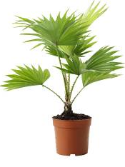
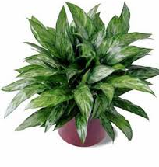

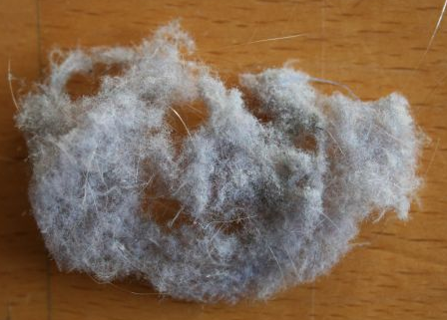
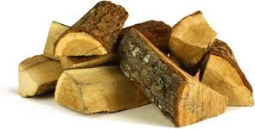

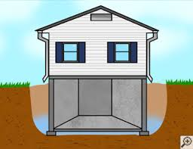

Sisäilman ja rakennuksen mikrobiston ns. normaalilähteitä
Huonepöly ja
pölyä liikuttavat tekijät
matoilla kävely ↑
siivoaminen ↑↑
purkutyöt ↑↑↑
imurointi ↓↓&↑
Ruokatarvikkeet ↑
Huonekasvit ↑
SISÄILMAN
SIENI-ITIÖT
Polttopuut ↑
Kellarikerros ↑
Lemmikkieläimet ↑
Kirjat ↑

Slide 7
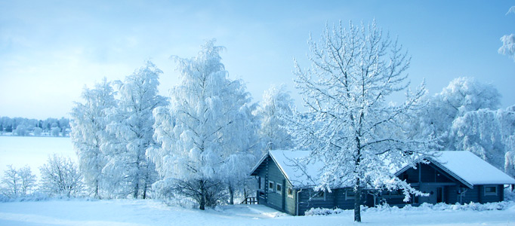
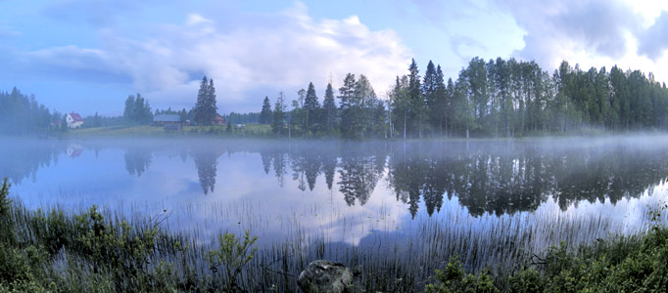
Ilmasto ja vuodenaika vaikuttaa sisäilman mikrobipitoisuuksiin
Lämpimässä ilmastossa sienten keskipitoisuus ~ 1000 cfu/m³
Lauhkeissa ja viileämmissä ilmastoissa (kuten Suomi) vuodenaikaisvaihtelu vaikuttaa ulkoilman ja sisäilman sienipitoisuuksiin
kesällä sisäilman keskipitoisuus ~ 100 cfu/m³
talvella ~ 10 cfu/m³ (lumi maassa)
→ Talvella otetut ilmanäytteet kuvaavat paremmin sisälähteitä!
Kuvat: Discoveringfinland.com

Slide 8
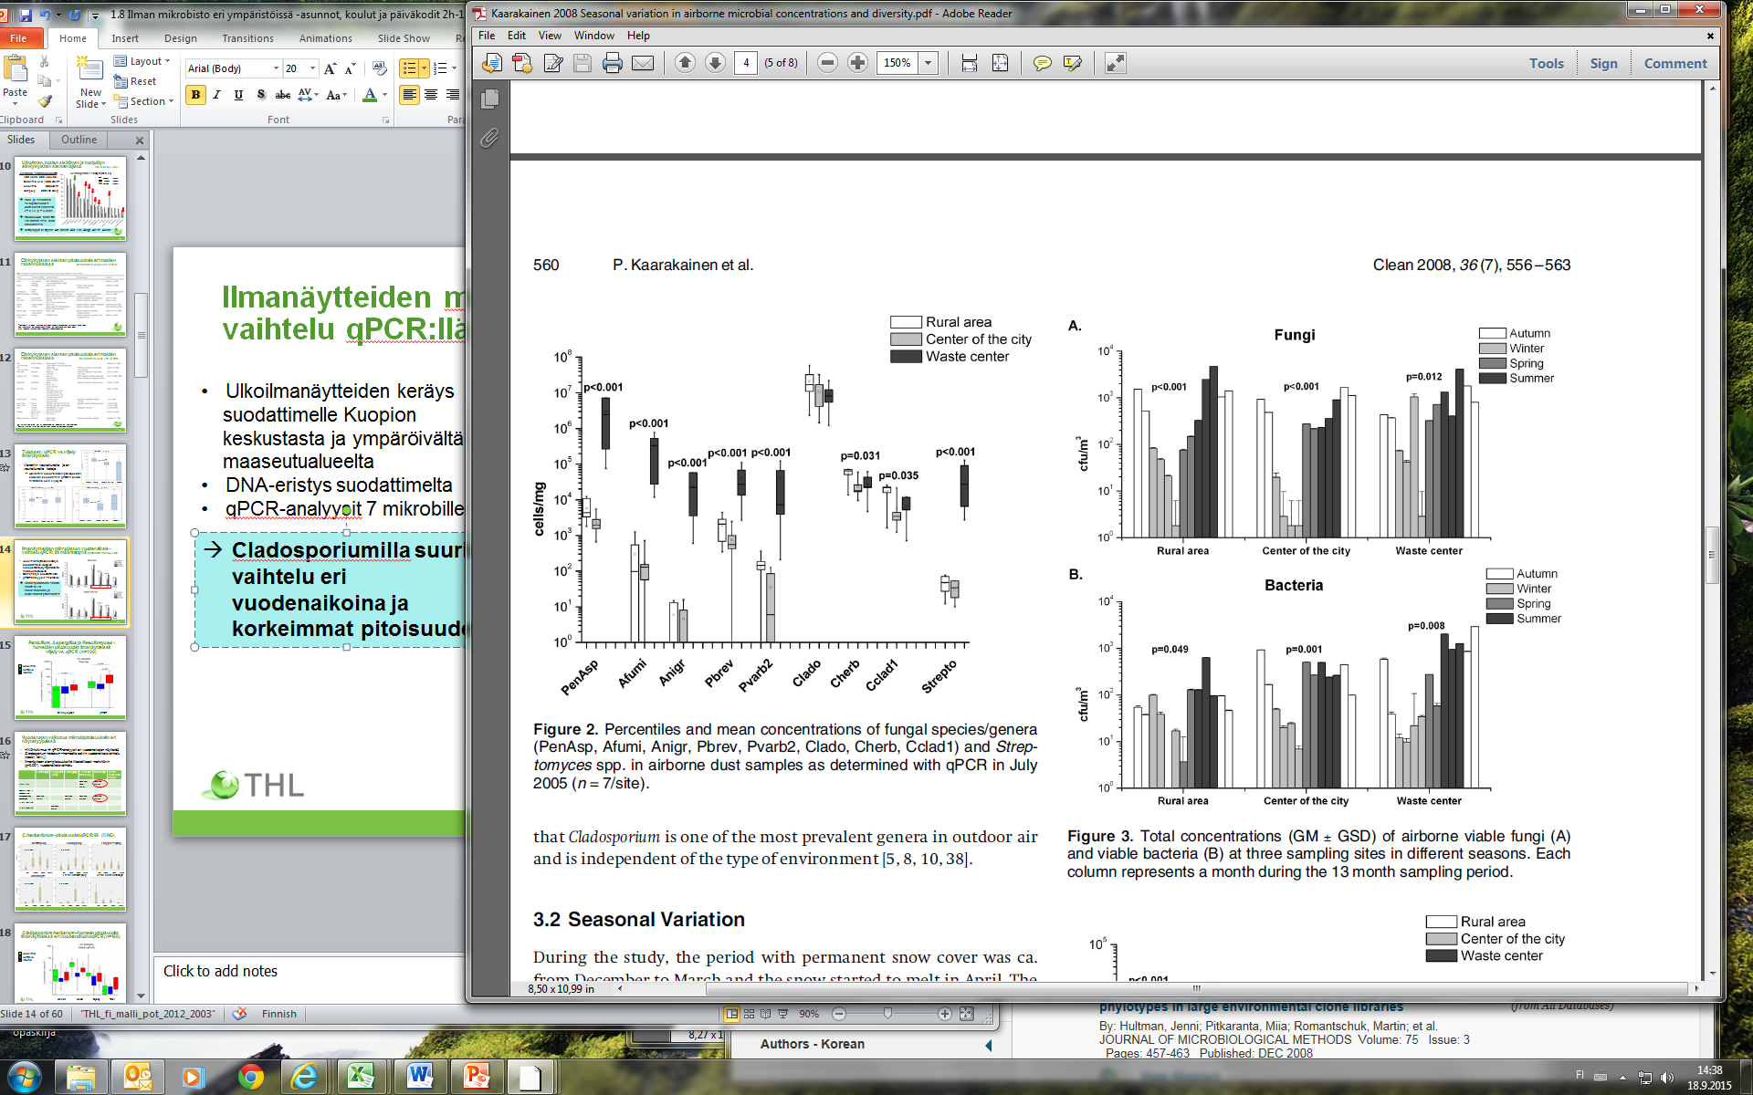
Elinkykyisten mikrobien vuodenaikaisvaihtelu Kaarakainen et al. 2008
Sienet
Kuopion keskusta ja ympäröivä maaseutualue
Keräysjakso 13 kk
Yksi pylväs = yksi kuukausi
Pitoisuudet cfu/m³ (GM±GSD)
Sekä sienillä että bakteereilla on tilastollisesti merkitsevä vuodenaikaisvaihtelu
maaseutualue kaupungin keskusta
Bakteerit
Talvella matalimmat pitoisuudet, kesällä ja syksyllä korkeimmat!
maaseutualue kaupungin keskusta

Slide 9
Sisä- ja ulkoilman elinkykyiset bakteerit, niiden pitoisuudet ja lajisto Nevalainen 1989
Bakteeripitoisuudet kotien sisäilmassa
n = 162
GM = 570 cfu/m³
Ulkoilman bakteeripitoisuudet
n = 139
GM = 60 cfu/m³
Bakteerisuku | Esiintyminen (%) sisäilmassa (n=2058) | Esiintyminen (%) ulkoilmassa (n=130)
Micrococcus | 30 | < 1
Staphylococcus | 10 | < 1
Bacillus | 2 | nd
Moraxella | 2 | nd
Aeromonas | nd | < 1
Agrobacterium | < 1 | < 1
Acinetobacter | < 1 | < 1
Flavobacterium | < 1 | 2
Pseudomonas | 2 | 32
Sisäilman bakteeripitoisuudet
korkeammat ja lajisto erilainen
kuin ulkoilmassa !

Slide 10
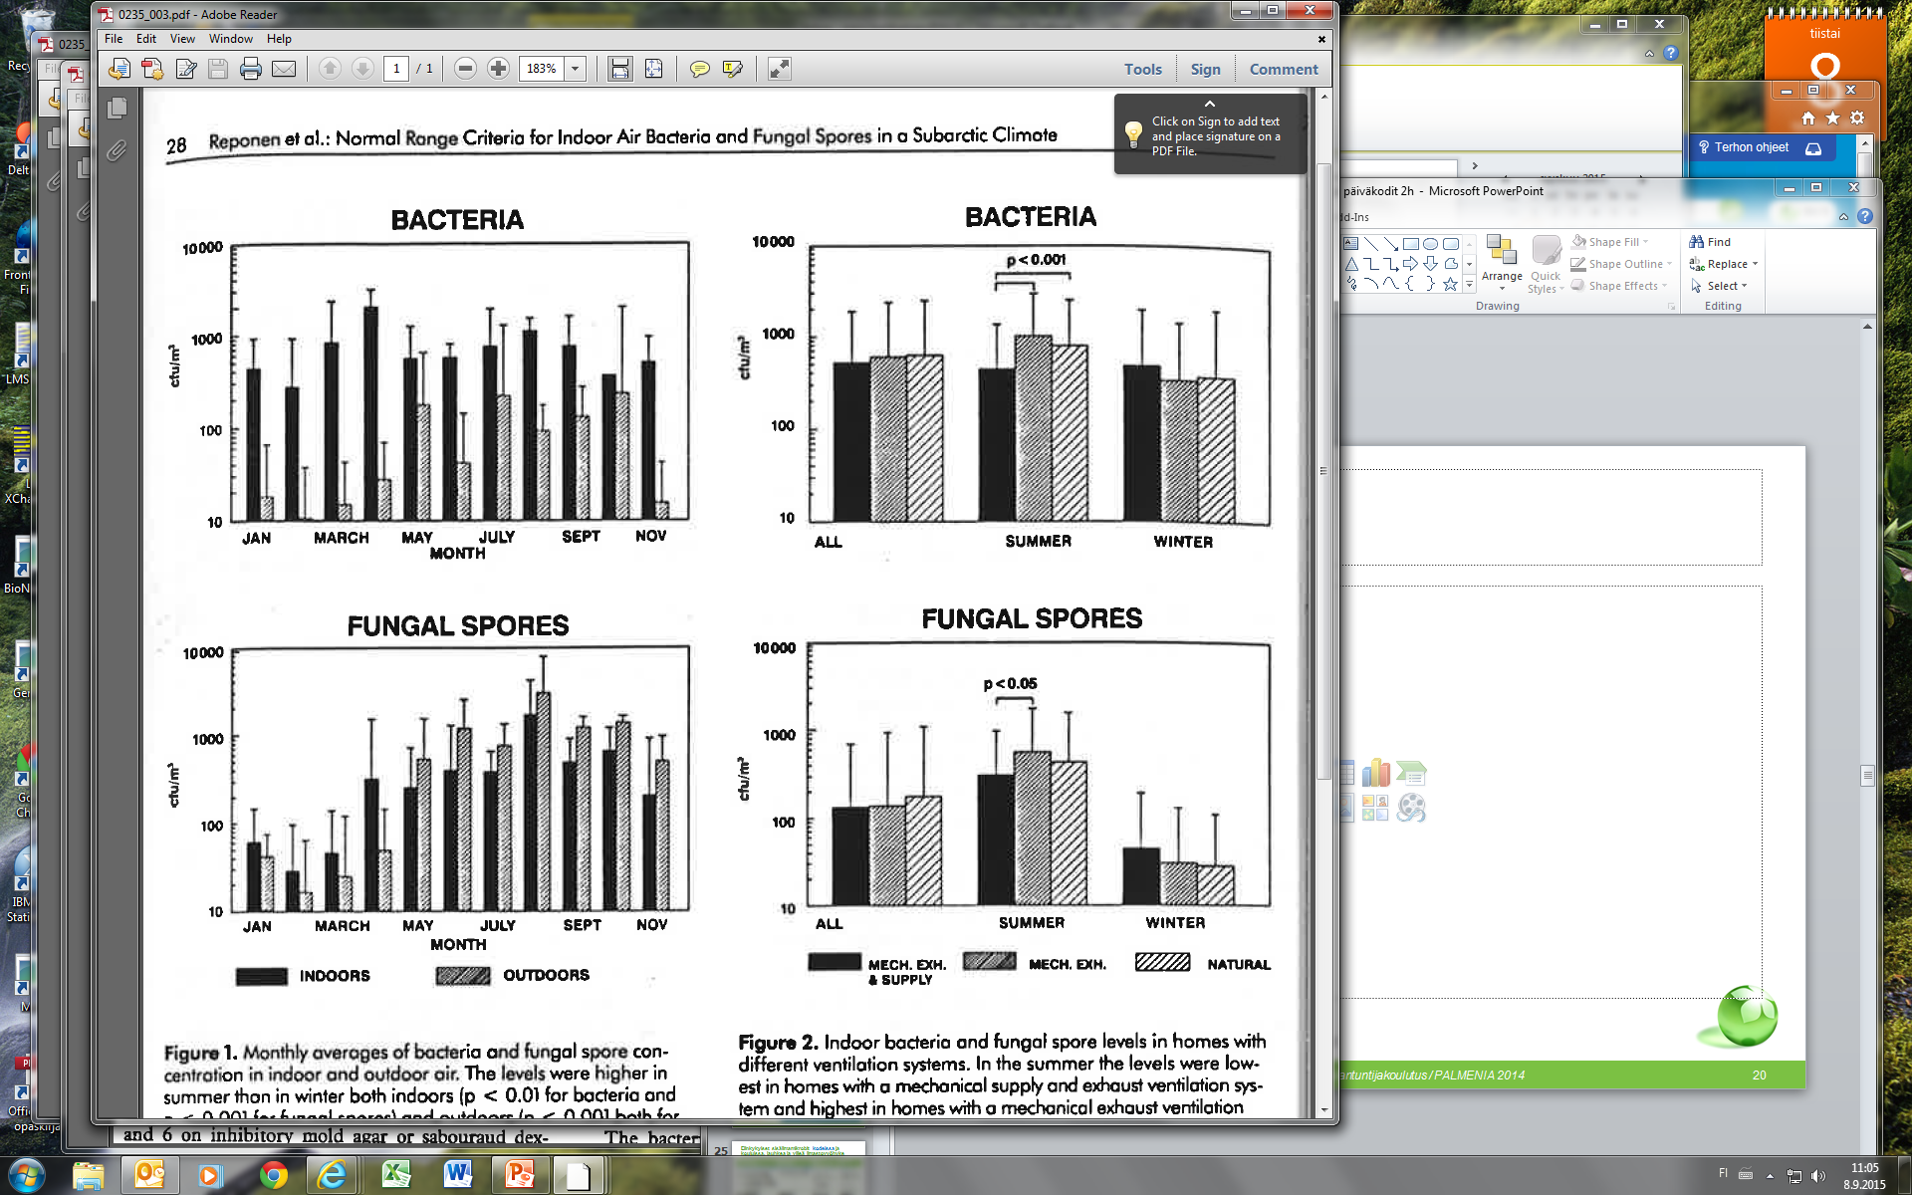
Sisäilmassa korkeammat elinkykyisten bakteerien pitoisuudet vuodenajasta riippumatta Reponen et al. 1992
 | Sisäilma (n=162) | Ulkoilma (n=141)
Kesällä | 86 | 86
Talvella | 67 | 48
Andersen 6-vaihekeräin
Mittaukset sekä sisä- että ulkoilmasta (n=303):
Sisäilman bakteeripitoisuudet korkeammat → bakteereilla sisälähde – ihminen itse (Nevalainen 1989)!
Bakteerit
Sieni-itiöt

Slide 11
Sisäilman elinkykyisten mikrobipitoisuudet kodeissa, joissa erilainen ilmanvaihto Reponen et al. 1992
71 melko uutta kaupunki- ja lähiökotia (ei vaurioita eikä raportoituja terveysongelmia)
Kesällä suurimmat erot mikrobipitoisuuksissa
→ Alemmat mikrobipitoisuudet kodeissa, joissa on koneellinen tulo- ja poistoilma!

Slide 12
Ilmanvaihdon vaikutus elinkykyisten sieni-itiöiden kulkeutumiseen ulkoilmasta sisäilmaan Reponen et al. 1989
 | Koneellinen tulo- ja poistoilma GM (GSD) | Koneellinen poistoilma GM (GSD) | Paino-voimainen ilmanvaihto GM (GSD) | p-arvo
Ulkoilman pitoisuus | 1100 (1,4) | 1100 (1,5) | 850 (2,0) | 0,1166
Sisäilman pitoisuus | 286 (1,5) | 525 (1,8) | 371 (1,7) | 0,0332 *
S/U suhde | 0,26 (1,5) | 0,47 (1,7) | 0,44 (2,4) | 0,0319 *
GM= Geometrinen keskiarvo
GSD= Geometrinen keskihajonta
Koneellinen poistoilmanvaihto - kohteissa sisäilman sieni-itiöpitoisuuspitoisuudet korkeampia! (Cladosporium, Penicillium, hiivat ja steriilit > 80% lajistosta)
Koneellinen tulo- ja poistoilmanvaihto alentaa pitoisuuksia - korvausilma hallitusti ja suodattaen!

Slide 13
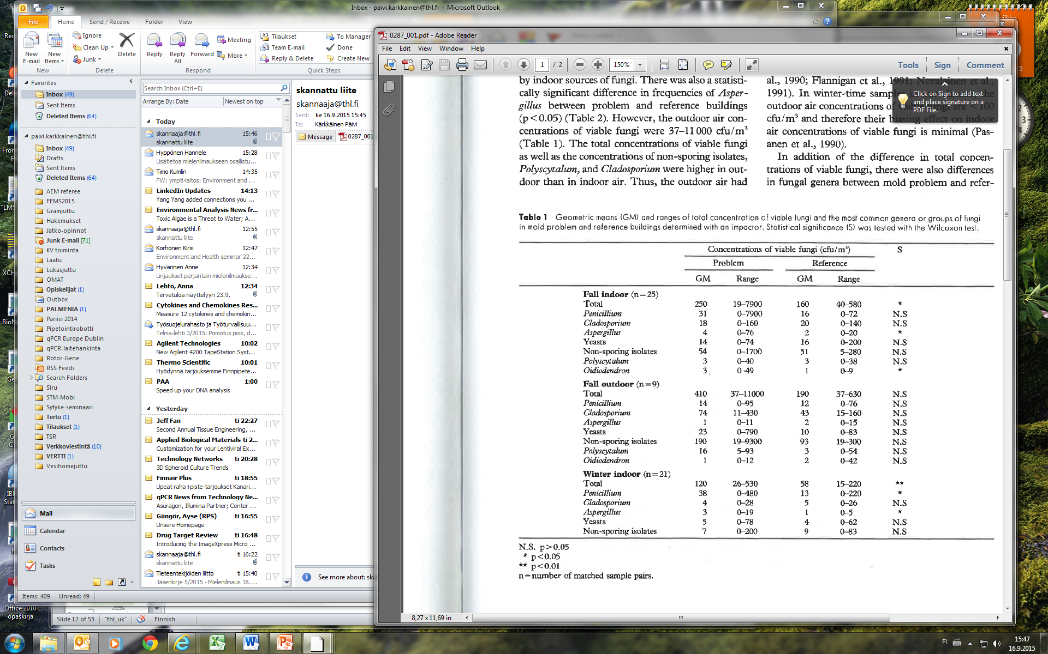
Yleisimmät vaurio- ja vertailukotien ilmanäytteissä esiintyvät elinkykyiset sienet (Suomi) Hyvärinen et al. 1993
p<0.05
p<0.05
→ Penicillium ja Cladosporium ovat yleisimmät homeet sekä vaurio- että vertailukodeissa!
p<0.05
→ Cladosporium, Penicillium, hiivat ja steriilit ovat yleisimpiä sieniä sekä sisä- että ulkoilmassa
p<0.01
p<0.05
p<0.05

Slide 14
Asuntojen elinkykyiset sienet Hyvärinen 2002
Sienisuku, -laji tai -ryhmä | Vaurio (% näytteistä) | Vertailu (% näytteistä)
Penicillium | 79-97 | 24-100
Aspergillus | 53-73 | 19-55
Cladosporium | 47-76 | 24-71
Hiivat | 71-82 | 32-89
Steriilit pesäkkeet | 36-71 | 12-76
Ascomycetes, A.glaucus, A.niger, Chaetomium, Exophiala, Geomyces, Gliocephalis, Gonatobotrys, Gonatorrhodiella, Oedocephalon, Ovulariopsis, Rhizopus, Rhodotorula, Stachybotrys, Tritirachium, Ulocladium | X
Acremonium, Alternaria, A.fumigatus, A.terreus, A.versicolor, Aureobasidium, Basidiomycetes, Botrytis, Chrysosporium, Eurotium, Fusarium, Geotrichum, Hyalodendron, Monocillium, Mucor, Oidiodendron, Olpitrichum, Paecilomyces, Phialophora, Phoma, Polyscytalum, Rhinocladiella, Scopulariopsis, Sphaeropsidales, Trichoderma, Wallemia | X | X
Chrysonilia, Graphium, Humicola |  | X

Slide 15
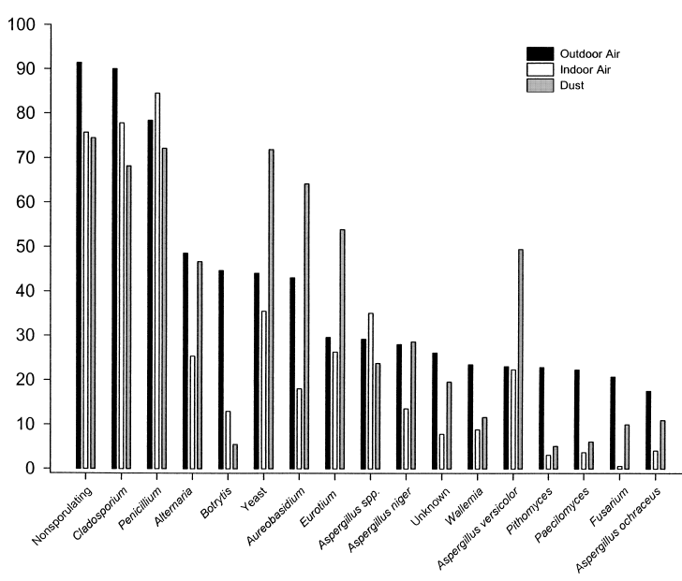
Ulkoilman, kotien sisäilman ja kotipölyn elinkykyisten sienten lajisto Bostonissa Chew et al. 2003
Bostonin syntymäkohortti
499 kotia, 505 vauvaa
Sisäilma (k.a.) 580 cfu/m³
Ulkoilma 986 cfu/m³
Kotipöly 200473 cfu/g
Sienilajiston esiintyminen (%)
Ulkoilma (n=392)
Sisäilma (n=496)
Kotipöly (n=397)
Ulko- ja sisäilman sienipitoisuudet korreloivat vahvasti
r = 0.58, p = 0.0001
Penicillium -hometta enemmän sisä- kuin ulkoilmassa
Kotipölyyn kertyviä: Alt, hiivat, Aur, Eur, Anigr, Avers, Aochr

Slide 16
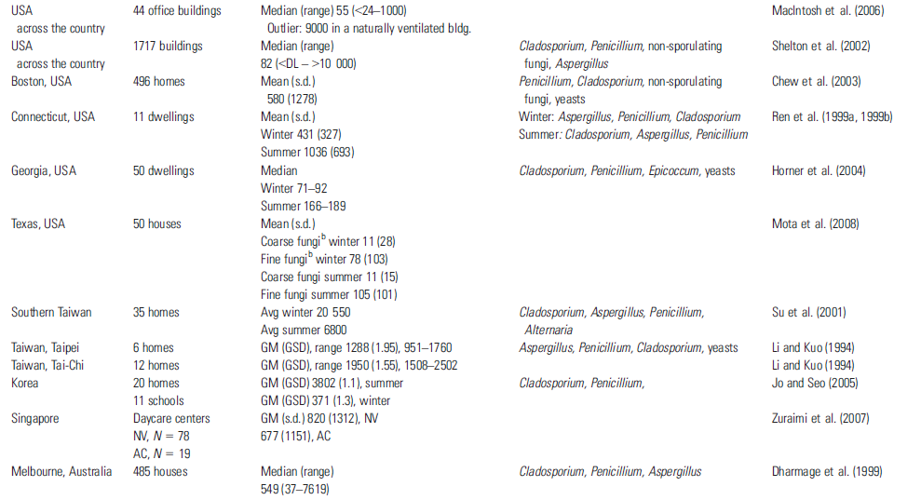
Elinkykyisten sienten pitoisuuksia eri maiden rakennuksissa Nevalainen et al. 2015 review
Nov -94→Sep -96
NV, natural ventilation; AC, air conditioned; DL, detection limit; avg, average.
^{b}coarse fraction >8 lm, fine fraction <8 lm, based on two-stage impactor.

Slide 17
- Mitä lisätietoa tai vahvistusta aiempaan ovat DNA-pohjaiset menetelmät (esim. qPCR ja NGS) tuoneet?

Slide 18
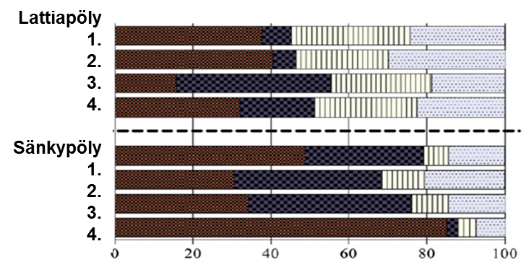
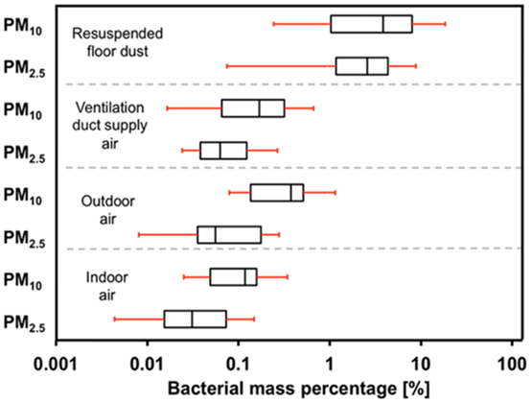
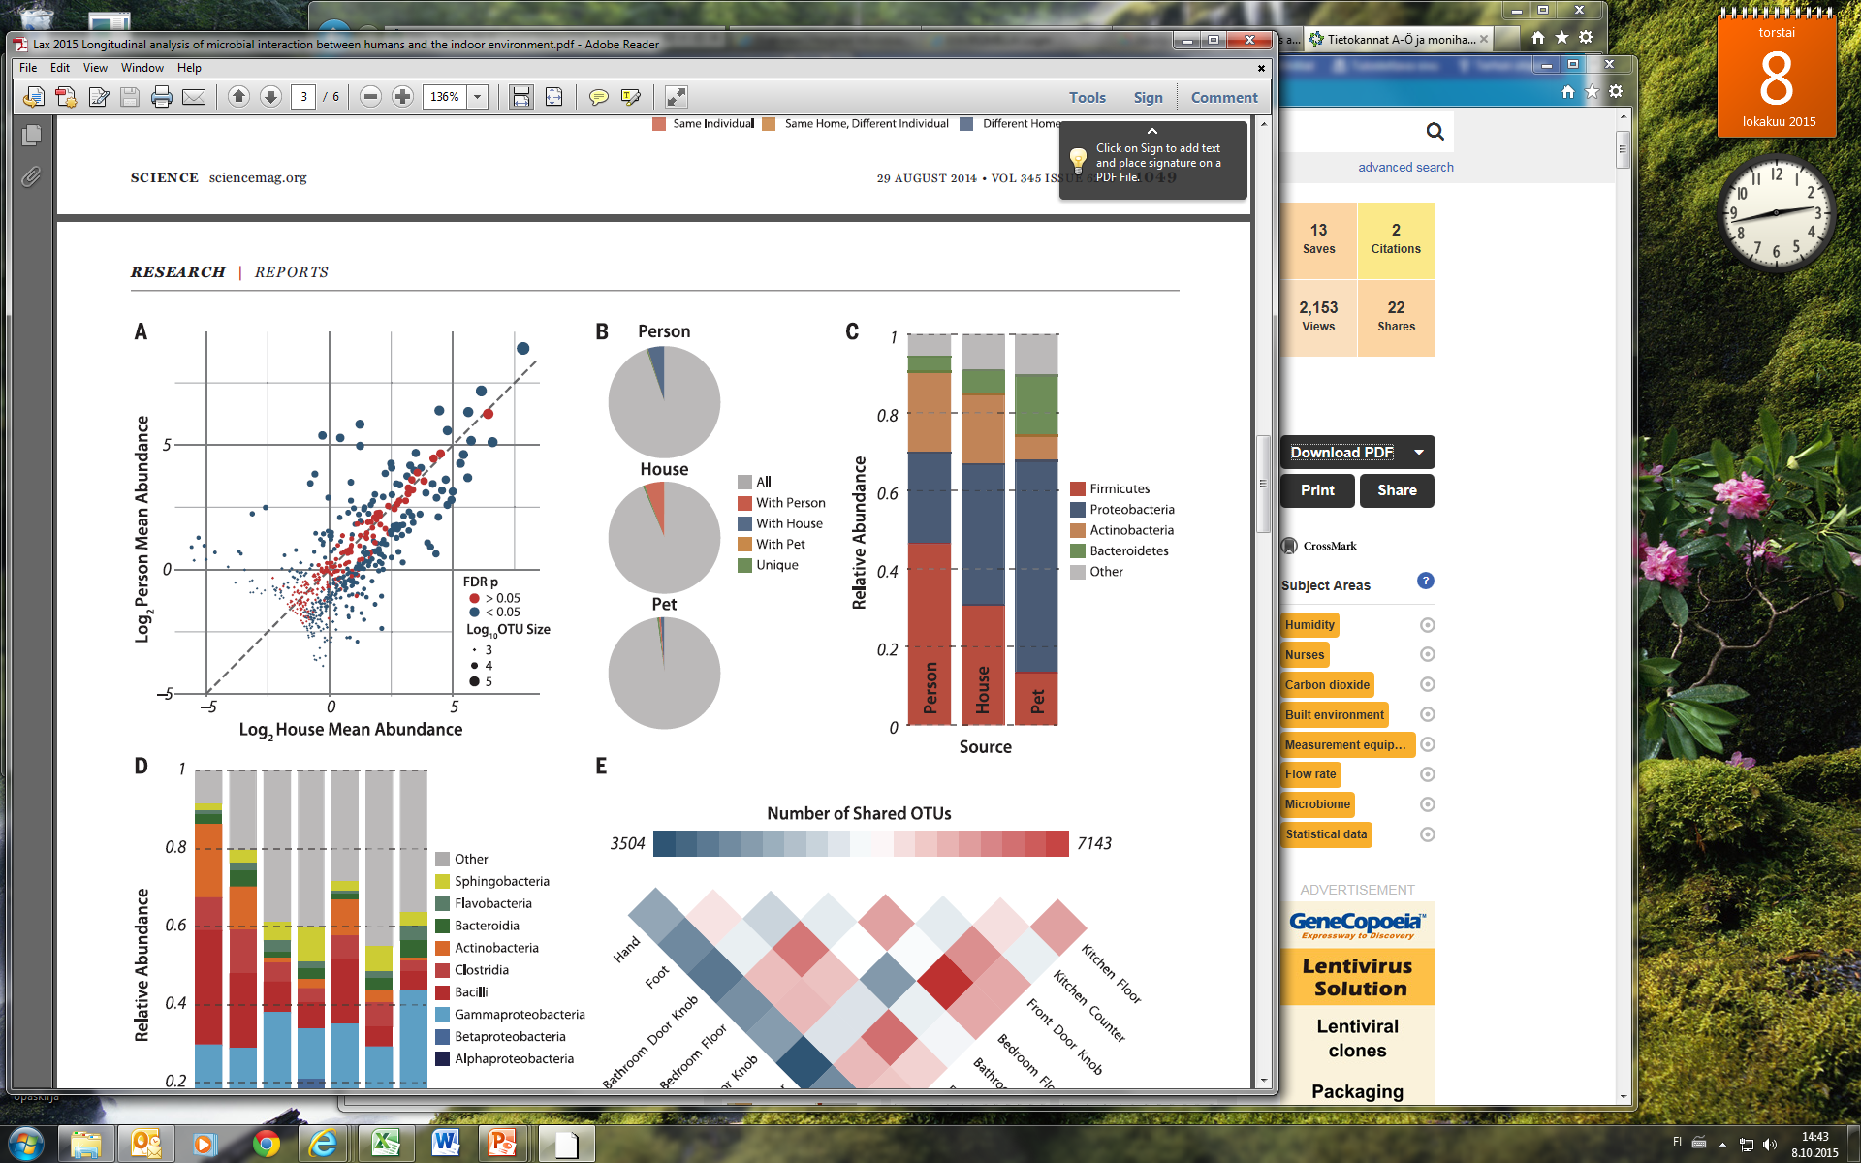
Sisäilman pääasiallinen bakteerilähde on ihminen
1) Täubel et al. 2009
2) Hospodsky et al. 2012
ihmisen ihon flora
mahdollinen ihmislähde
mahdollinen muu lähde
epäselvä lähde
3) Lax et al. 2015
0 20 40 60 80 100 %
Kotien bakteeristo on sekoitus sen asukkaiden bakteereista !

Slide 19
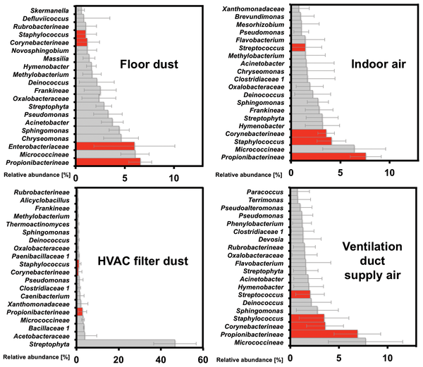
Bakteerien esiintyminen lattiapölyssä, sisäilmassa, IV-kanavan tuloilmassa sekä suodattimessa Hospodsky et al. 2012
Ihmisperäiset
bakteerit
Enterobakteerit
Korynebakteerit
Propionibakteerit
Stafylokokit
Streptokokit
20 %
17 %
Ympäristö-
bakteerit
3 %
17.5 %

Slide 20
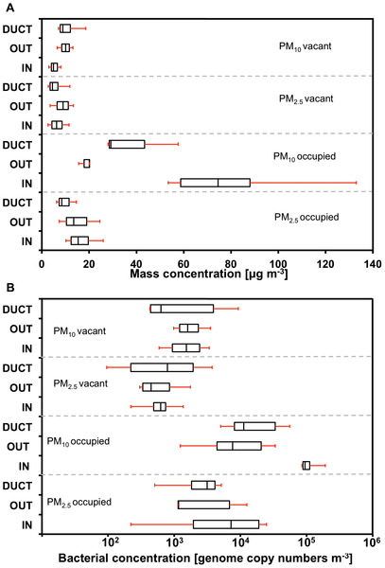
Minkä verran ihmisen läsnäolo lisää huoneen bakteerien määrää? Hospodsky et al. 2012
Bakteerien massa (µg/m3)
PM 2,5 2,5 x suurempi p= 0.015
PM 10 15 x suurempi p= 0.00001
Bakteerigenomin kopioluku *(GCN/m3)
PM 2,5 16 x suurempi p= 0.02
PM 10 66 x suurempi p= 0.001
→ Bakteerien määrä moninkertaistuu!
* Oletettu, että yhdessä
bakteerisolussa on 4 kopiota

Slide 21
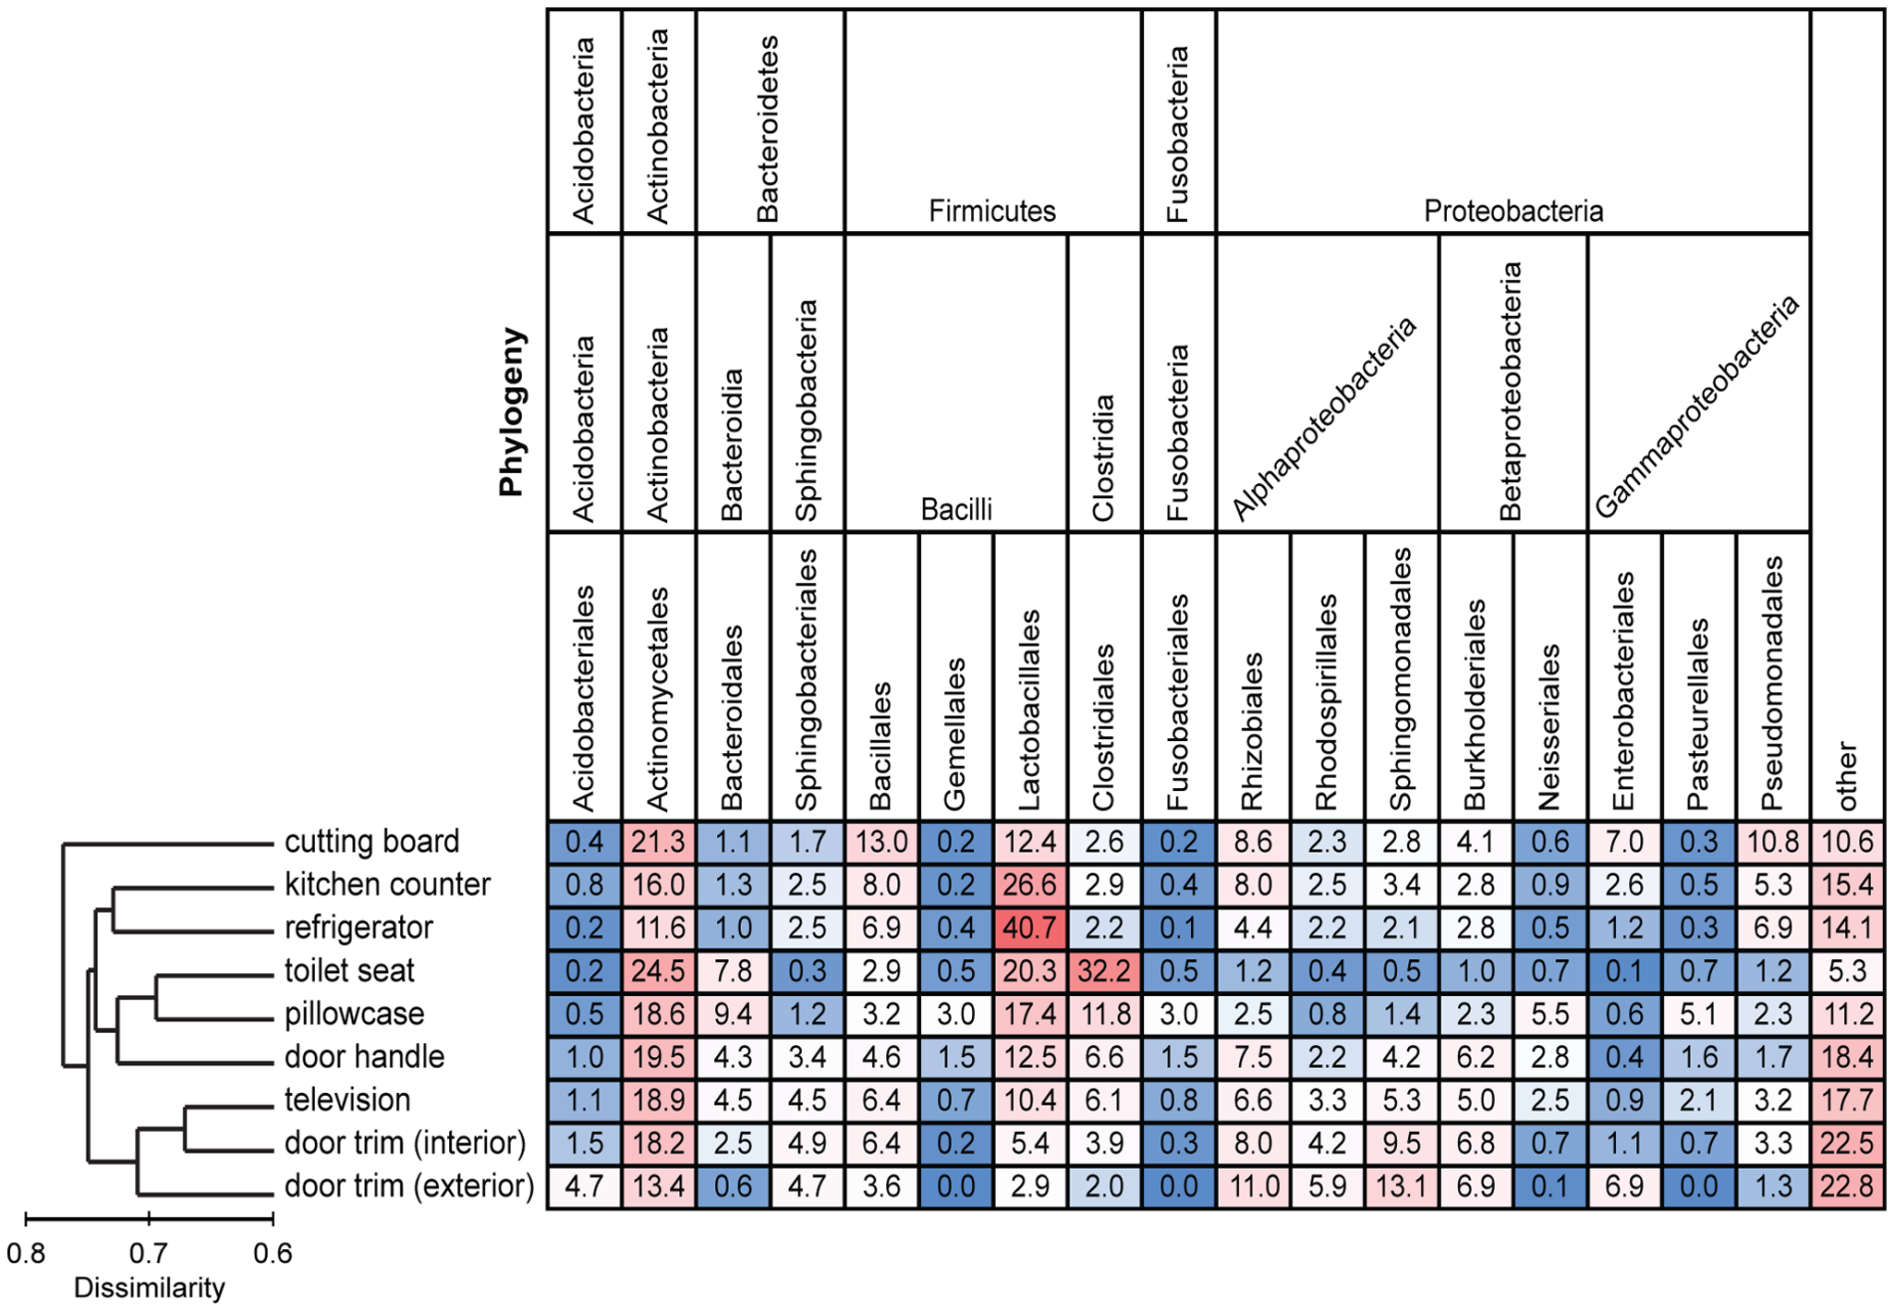
Kodin yleisimmät bakteerit eri paikoissa Dunn et al. 2013
”Heat map”, jossa yhdeksän eri paikan yleisimmät bakteerilahkot, -luokat ja -pääjaksot suhteellisina osuuksina (%)
lahko luokka pääjakso
Notes:
Figure 3. Heat map of the mean relative abundances of dominant bacterial taxa across the nine sampled locations.
Each column is colored so that taxa with high relative abundances are red, intermediate relative abundances are white, and low abundances are blue. The dendrogram on the left summarizes the overall degree of dissimilarity (calculated from unweighted UniFrac values) of the bacterial communities in
each of the sampled locations relative to each other. The dendrogram was created using mean UniFrac values for each of the sampled locations.
doi:10.1371/journal.pone.0064133.g003

Slide 22
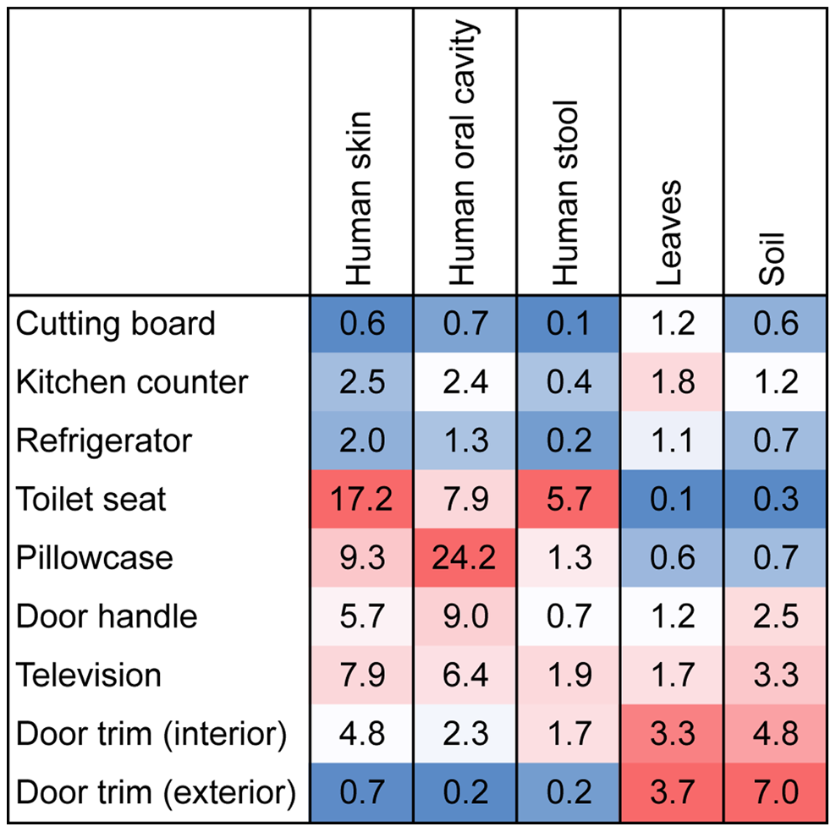
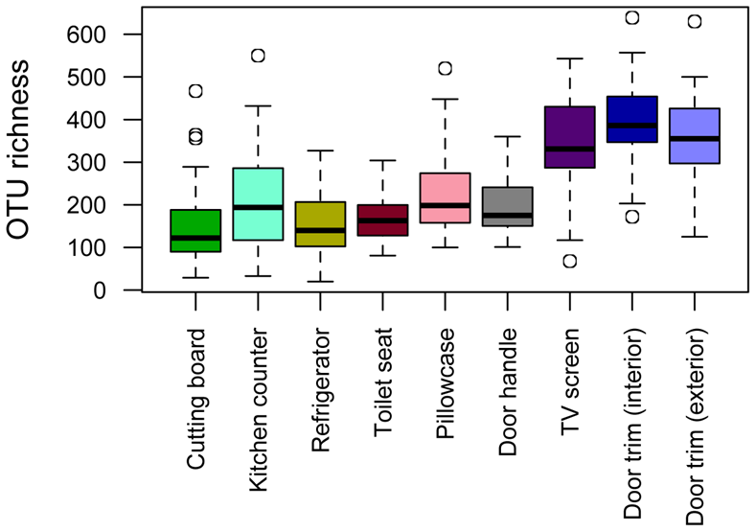
Niiden lajistorunsaus ja alkuperä Dunn et al. 2013
Kodista löytyvä mikrobisto on runsas (↓)
Noin puolet bakteereista voitiin kohdistaa listattuihin lähteisiin (→)
mediaani-%
- uloste
- suu
Puiden lehdet
Ihmisen iho
Maaperä
Lajiston
runsaus
Leikkuulauta
Keittiön työtaso
Jääkaappi
Leikkuulauta
WC-istuin
Keittiön työtaso
Tyynyliina
Oven kahva
Jääkaappi
Televisio
WC-istuin
Oven sisäkarmi
Tyynyliina
Oven ulkokarmi
Oven kahva
Ihminen on kodin pääasiallinen bakteerien lähde
Televisio
Oven
sisäkarmi
Oven ulkokarmi
Notes:
Figure 4. Source tracking analysis showing relative proportion
of bacteria at each sampling site associated with given sources.
Values represent median percentages. Warmer colors indicate greater
influences of particular sources across the sites. As many of the taxa at a
given site could not be attributed to individual sources and some of the
sources had more indicator taxa than other sources, these results show
changes in the relative importance of individual sources across sites,
not comparisons across sources within sites. For example, these results
show that soil is a more important source of bacteria on door trims than
on cutting boards, but these results cannot be used to directly compare
the relative importance of soil versus leaves as sources of bacteria at
individual locations.
doi:10.1371/journal.pone.0064133.g004

Slide 23
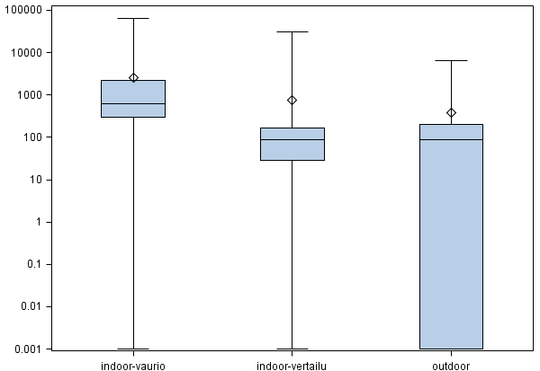
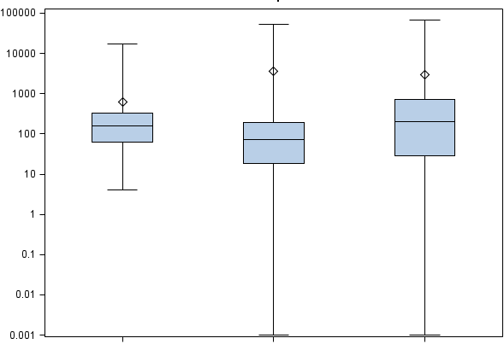
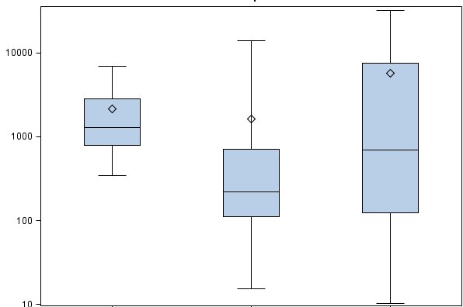
Sisäilman sienipitoisuudet viljely vs. qPCR
Pen/Asp - qPCR
p<0.0001**
Kokonaissieni-itiöpitoisuudet suuruusluokkaa 10-10⁵ solua/m³
qPCR -menetelmä erottelee vaurio- ja vertailukohteet paremmin kuin viljely
Sisäilma vaurio Sisäilma vertailu Ulkoilma
Sienipitoisuus - viljely
Sienipitoisuus (Unifungi) - qPCR
p=0.026*
p=0.006 **
Sisäilma vaurio Sisäilma vertailu Ulkoilma
Sisäilma vaurio Sisäilma vertailu Ulkoilma

Slide 24
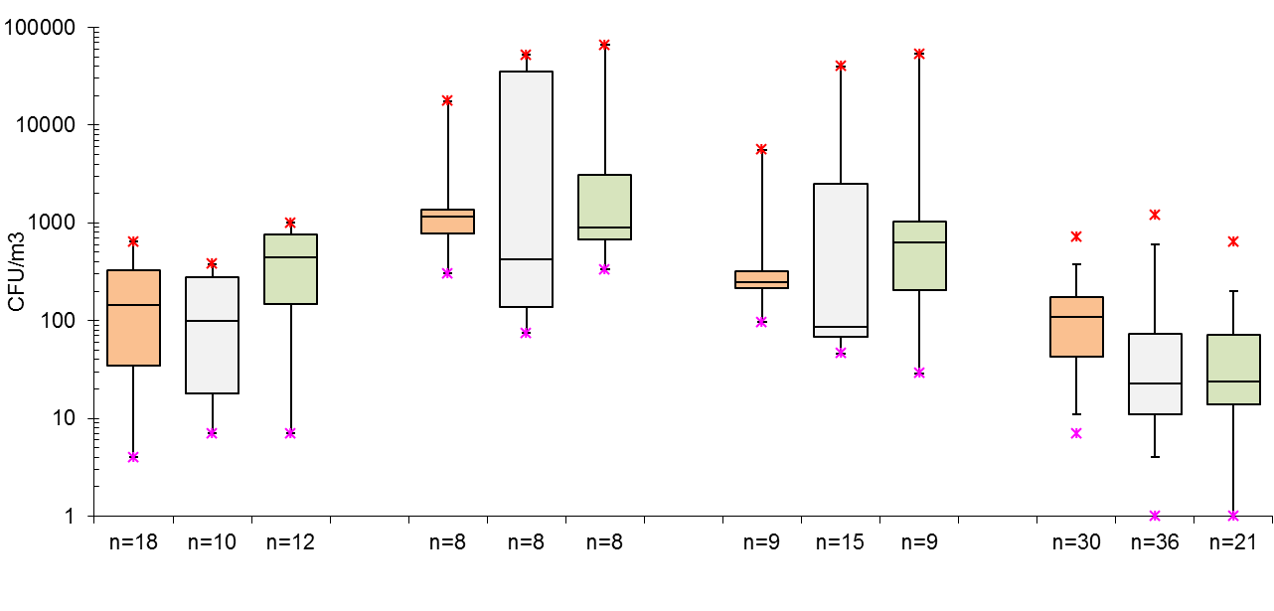
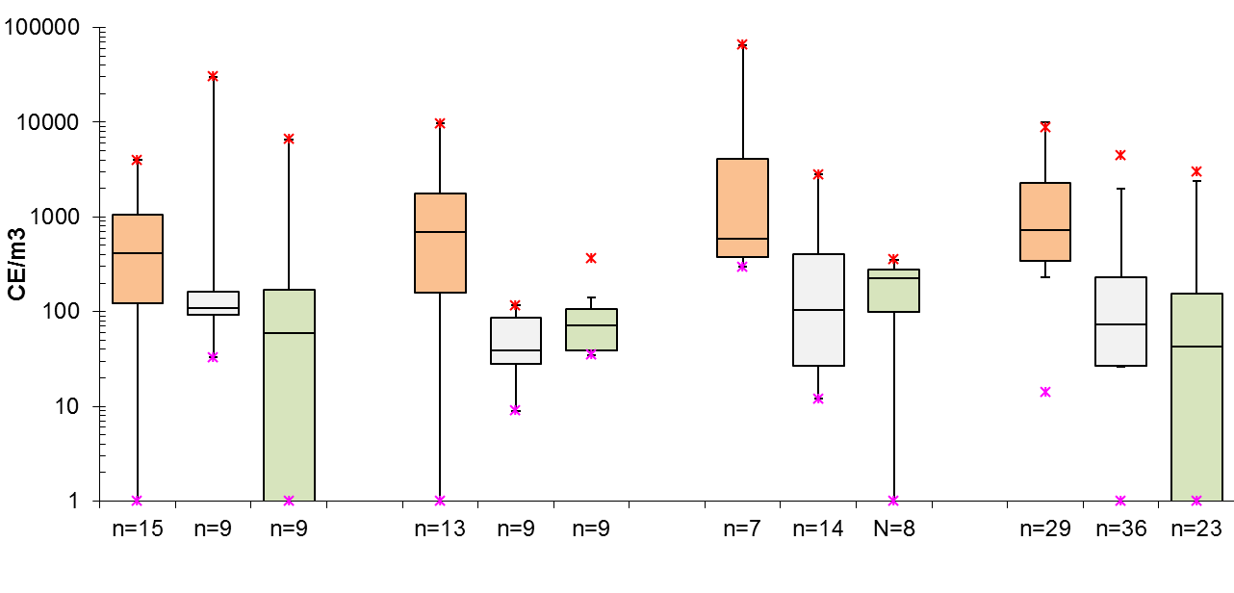
Vuodenaikojen vaikutus ilmanäytteissä → Viljely vs. qPCR
Elinkykyiset sienet (kokpit)
vaurio
vertailu
ulkoilma
Total cultivable fungi by season
PenAsp qPCR-analyysissä EI vuoden-aikaisvaihtelua
Vaurioituneet kohteet erottuvat parhaiten!
kevät kesä syksy talvi
PenAsp qPCR
kevät kesä syksy talvi

Slide 25
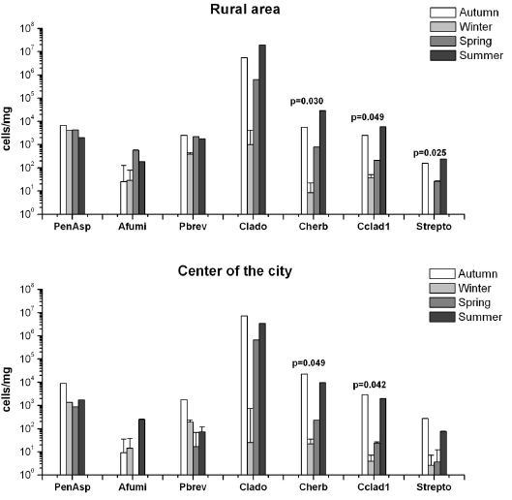
Ilmanäytteiden mikrobiston vuodenaikaisvaihtelu qPCR:llä määritettynä Kaarakainen et al. 2008
Ulkoilmanäytteiden keräys
suodattimelle Kuopion keskustasta ja sitä ympäröi- vältä maaseutualueelta
DNA-eristys suodattimelta
qPCR-analyysit 7 mikrobille
Kuvassa GM±GSD
Maaseutualue
Cladosporiumilla suurin vaihtelu ja korkeimmat pitoisuudet
Keskusta
PenAsp-qPCR:llä pienin vaihtelu

Slide 26
Ulkoilman mikrobiatlas ja mikrobien alkuperä Barberán et al. 2015
Mikrobistoon vaikuttavat tekijät
- kasvillisuus - maaperä (pH)
- ilmasto (haihdunta) - ihmisasutus
- karjatalous - rakennukset
Runsas ajallinen ja paikallinen vaihtelu ja kulkeutuminen ilmavirtausten mukana
Pölynäytteitä kerätty n. 1200 rakennuksen ulkopinnalta → NGS
75 %
50 %
25 %
Cladosporium –homeen esiintyminen ulkoilmanäytteissä
%
50
25
10
1
Kasvillisuus Maaperä Ihmisen iho
Ihmisen uloste Hyönteiset
maaseutu
kaupunki mediaanitaso
Notes:
Fig. 3. Proportion of bacterial sequences identified as indicator taxa of
potential source environments in urban and rural samples. Chloroplasts were
used as indicators of plant influence. Source environments are ordered from
left to right and top to bottom according to their median value (medians are
shown as horizontal lines). Note that because of the highly skewed distribution,
the y axis is squared.

Slide 27
DNA-pohjaiset menetelmät vahvistavat aiempia viljelyllä tehtyjä havaintoja – muutamia esimerkkejä

Slide 28
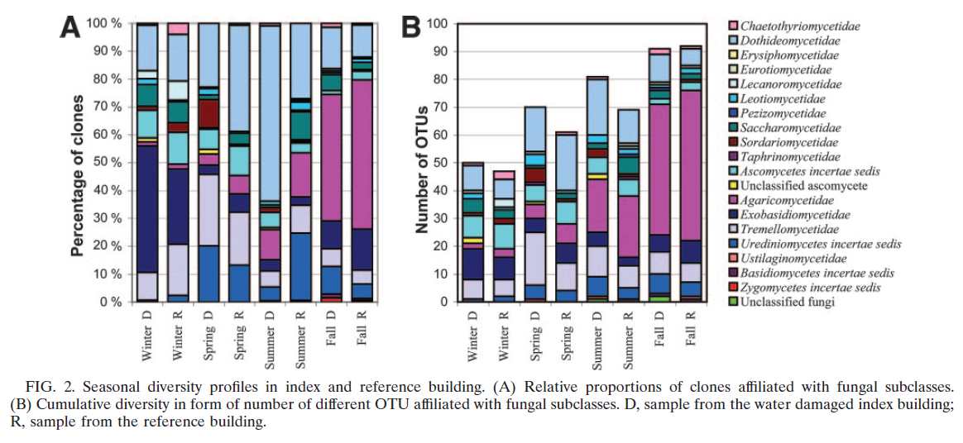
Pölyn vuodenaikaisvaihtelu vaurio- ja vertailurakennuksissa Pitkäranta et al. 2008
Enemmän sienilajistoa vaurioituneessa rakennuksessa !
Sienilajisto runsaampaa syksyllä, alhaisinta talvella !

Slide 29
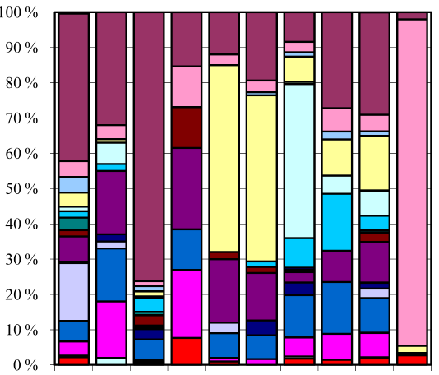
Pölyn ja rakennusmateriaalien mikrobien profilointi kloonikirjastojen avulla Pitkäranta et al. 2011
Puurakenteiset toimistorakennukset
vaurio yläpohjassa
Betonirakenteiset toimistorakennukset
vauriot ylä- ja alapohjassa
→ Vertailurakennuksissa ei vaurioita
→ Kaikissa koneellinen poisto-ilma
→ Näytteet kerätty ennen ja jälkeen korjausten
pölynäytteet
Puurakenteiset
Betonirakenteiset
* rak.mat
vaurio*
vertailu
vaurio
vertailu
kaikki pölyt
pre
post
pre
post
pre
post
pre
post
Puu- ja betonirakenteisissa kohteissa erilainen mikrobisto !
Vauriokohteissa laajempi lajisto kuin vertailukohteissa !

Slide 30
Kloonikirjastot -korjausten vaikutus sienilajistoon Pitkäranta et al. 2011
Diversiteettisuhde
kohde 1
kohde 2
Sienilajisto huomattavasti köyhempää korjausten jälkeen!

Slide 31
Koulut ja päiväkodit

Slide 32
Koulujen sisäilman bakteerit
Sisäilman keskimääräiset bakteeripitoisuudet
100 cfu/m³ ~ normaalilöydös
< 1000 cfu/m³ ~ matala tai riittämätön ilmanvaihto, tehoton tuuletus, korkea lämpötila, korkea ilmankosteus
5000 cfu/m³ ~ pidetään normaalipitoisuuden ylärajana
> 5000 cfu/m³ ~ epätavanomainen bakteeripitoisuus kouluissa
Yleisimmät bakteerisuvut ovat peräisin ihmisistä
Micrococcus, Staphylococcus, Bacillus, Moraxella
Maaperäbakteerit - aktinomykeetit
Kosteusvaurion indikaattoreita
Esiintyminen sisäilmassa on merkki rakennuksessa olevasta epänormaalista mikrobilähteestä

Slide 33
Koulujen sisäilman sienet Meklin 2002
Lumettomana aikana heijastelee ulkoilman pitoisuuksia
Penicillium, Cladosporium, Alternaria, Aspergillus, Aureobasidium
Yleisimmät sisäilman sienet talvella
Penicillium, Cladosporium ja hiivat
Koulujen kosteusvaurioiden indikaattorilajeja
Aspergillus versicolor
Aspergillus fumigatus
Exophiala
Fusarium
Stachybotrys
Paecilomyces
Chaetomium
Acremonium
Trichoderma
Wallemia

Slide 34
Kosteusvaurioituneiden koulujen sisäilman indikaattorilajeja Meklin 2002
Puurakenteiset vauriokoulut
Acremonium *
Aspergillus versicolor *
Stachybotrys *
* Näitä sieniä ei havaittu lainkaan vertailukouluissa
Betoni- ja tiilirakenteiset vauriokoulut
Cladosporium
Penicillium
Hiivat
steriilit
Acremonium *
Aspergillus versicolor
Geomyces *
Exophiala *
Mucor *
Oidiodendron *
Scopulariopsis *
Stachybotrys *

Slide 35
Koulututkimus (KTL, Teija Meklin et al.)
Kouluja yhteensä 32
Rakennustekninen kuntotarkastus + ilmanäytteet (n > 200)
Vauriokouluja 24 (betoni/tiili: 12 , puu: 12)
Vertailukouluja 8 (betoni/tiili: 3 , puu: 5)
Koululaisten terveyskysely (n=5345)
→ Eniten oireita keväällä
Elinkykyiset sienet ja bakteerit: ilmanäytteet otettu Andersen 6-vaihe -keräimellä (M2, DG, THG)
→ M2 ja DG korreloivat hyvin (r = 0.84, p = 0.0001)
Yleisimmät sienet: Penicillium, hiivat, Cladosporium ja Aspergillus

Slide 36
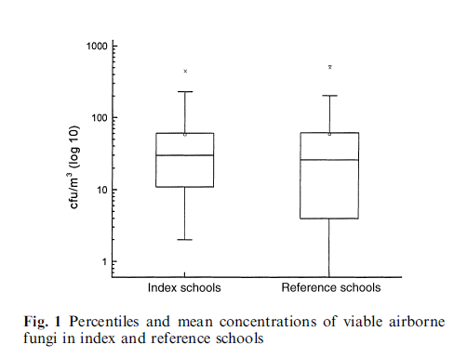
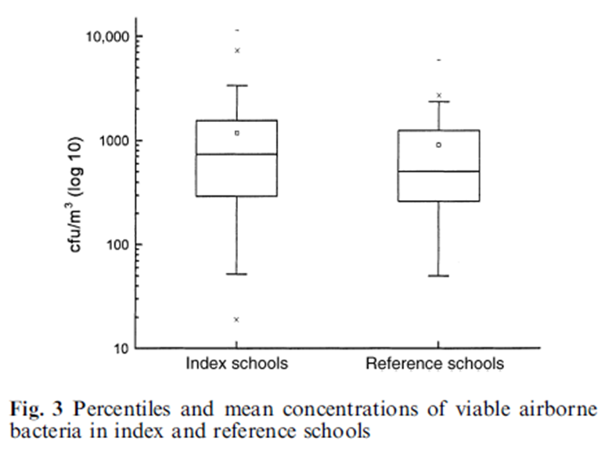
Elinkykyiset mikrobit vaurio- ja vertailukoulujen sisäilmassa Meklin et al. 2002
 | Vaurio- koulu (n=24) | Vertailu- koulu (n=8)
Sienet | N = 325 | N = 101
Geometrinen keskiarvo | 26 cfu/m³ | 18 cfu/m³
Aritmeettinen keskiarvo | 94 cfu/m³ | 60 cfu/m³
Vaihteluväli ↕ | nd – 950 cfu/m³ | nd – 550 cfu/m³
Bakteerit | N = 169 | N = 53
Geometrinen keskiarvo | 593 cfu/m³ | 432 cfu/m³
Aritmeettinen keskiarvo | 1168 cfu/m³ | 903 cfu/m³
Vaihteluväli ↕ | nd – 11400 cfu/m³ | nd – 5900 cfu/m³
Aktinomykeetit | N = 155 | N = 53
Geometrinen keskiarvo | 2,3 cfu/m³ | 1,3 cfu/m³
Aritmeettinen keskiarvo | 28 cfu/m³ | 4 cfu/m³
Vaihteluväli ↕ | nd – 2700 cfu/m³ | nd – 47 cfu/m³
nd = ei havaittu (alle määritysrajan)
Sisäilman mikrobipitoisuuksissa ei tilastollisesti merkitsevää eroa

Slide 37
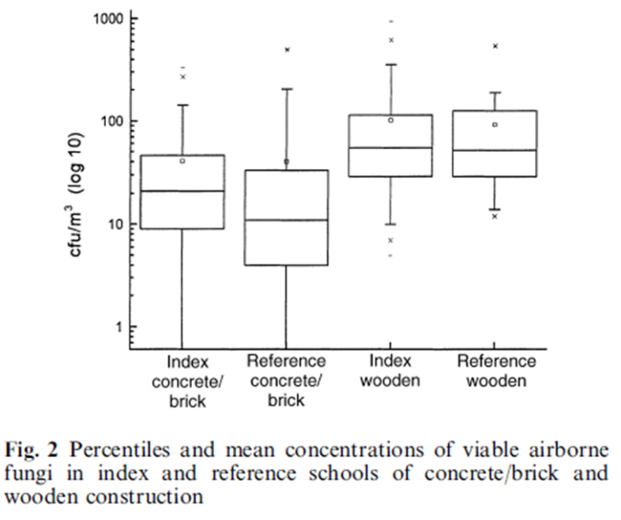
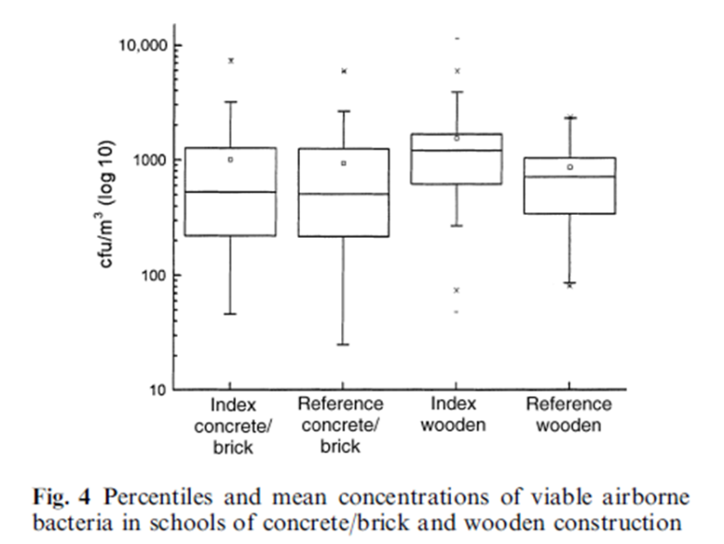
Elinkykyiset mikrobit betoni/tiilirakenteisten vs. puurakenteisten koulujen sisäilmassa Meklin et al. 2002
 | Puurakenteinen (n=17) | Betoni/tiili-rakenteinen (n=15)
Sienet p < 0,05 | N = 129 | N = 297
Geometrinen keskiarvo | 57 cfu/m³ | 16 cfu/m³
Aritmeettinen keskiarvo | 99 cfu/m³ | 41 cfu/m³
Vaihteluväli ↕ | 5 – 950 cfu/m³ | nd – 510 cfu/m³
Bakteerit p=0,0032 | N = 72 | N = 150
Geometrinen keskiarvo | 844 cfu/m³ | 447 cfu/m³
Aritmeettinen keskiarvo | 1359 cfu/m³ | 983 cfu/m³
Vaihteluväli ↕ | 48-11400 cfu/m³ | nd – 7600 cfu/m³
Aktinomykeetit p=0,0001 | N = 72 | N = 136
Geometrinen keskiarvo | 5,9 cfu/m³ | 0,9 cfu/m³
Aritmeettinen keskiarvo | 58 cfu/m³ | 2,8 cfu/m³
Vaihteluväli ↕ | nd – 2700 cfu/m³ | nd – 43 cfu/m³
p<0,05
p=0,0032
nd = ei havaittu (alle määritysrajan)
Puurakenteisissa kouluissa on enemmän elinkykyisiä mikrobeja!

Slide 38
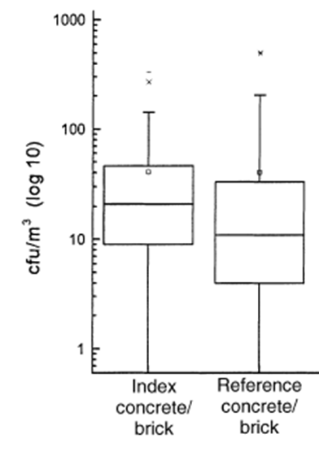
Elinkykyiset mikrobit vaurio- ja vertailukoulujen sisäilmassa Meklin et al. 2002
 | Puurakenteinen |  | Betoni/tiilirakenteinen
 | vaurio | vertailu | vaurio | vertailu
Sienet | N = 91 | N = 38 | N = 234 | N = 63
Geom. keskiarvo | 57 cfu/m³ | 58 cfu/m³ | 19 cfu/m³ | 9 cfu/m³
Aritm. keskiarvo | 102 cfu/m³ | 92 cfu/m³ | 41 cfu/m³ | 40 cfu/m³
Vaihteluväli ↕ | 5 – 950 | 12–550 | nd–330 | nd–510
Bakteerit | N = 52 | N = 20 | N = 117 | N = 33
Geom. keskiarvo | 985 cfu/m³ | 565 cfu/m³ | 473 cfu/m³ | 366 cfu/m³
Aritm. keskiarvo | 1552 cfu/m³ | 860 cfu/m³ | 998 cfu/m³ | 929 cfu/m³
Vaihteluväli ↕ | 48-11400 | 81-2300 | nd–7600 | nd-5900
Aktinomykeetit | N = 52 | N = 20 | N = 103 | N = 33
Geom. keskiarvo | 5,7 cfu/m³ | 6,3 cfu/m³ | 1,3 cfu/m³ | 0,1 cfu/m³
Aritm. keskiarvo | 76 cfu/m³ | 10 cfu/m³ | 3,5 cfu/m³ | 0,3 cfu/m³
Vaihteluväli ↕ | nd-2700 | nd-47 | nd-43 | nd-7
Sienet p<0,05
p<0,05
p<0,05
nd = ei havaittu (alle määritysrajan)
Betoni/tiilirakenteisissa vauriokouluissa on enemmän elinkykyisiä sieniä ja aktinomykeettejä!

Slide 39
Esimerkki kahden koulun korjaamisesta:
Koulu A
Rakennettu 1952
Pinta-ala 5520 m²
Useita vesivahinkoja: 2/3 vahingoista seinissä, ikkunoissa ja lattioissa
Korjaukset:
kaikki maanvaraiset rakenteet ja lattiat avattu ja uusittu
salaojat uusittu
LVI-saneeraus tehty
kaikki pintamateriaalit uusittu
painovoimainen ilmanvaihto muutettu koneelliseksi tulo- ja poistoilmaksi
koulu siivottu perusteellisesti korjausten jälkeen
Koulu B
Rakennettu 1950, korjattu 1965
Pinta-ala 5644 m²
Pohjakerroksen seinissä ja lattiarakenteissa massiivinen vesivahinko
Korjaukset:
osittaisia korjaustöitä: osittainen rakenteiden kuivaaminen, osa lattiasta jätetty märäksi
pohjakerroksen pääkäytävän seinä- ja lattiapinnat uusittu, muita pohjakerroksen tiloja ei korjattu
salaojat ja sokkelin vesieristys uusittu
ilmanvaihtoputkistojen perusteellinen puhdistus
koulu siivottu perusteellisesti korjausten jälkeen

Slide 40
Sisäilman elinkykyiset mikrobit kouluissa A ja B ennen korjausta ja korjausten jälkeen Meklin et al. 2005
 | Koulu A ennen korjausta | Koulu A korjauksen jälkeen | Koulu B ennen korjausta | Koulu B korjauksen jälkeen
Sienet | N = 36 | N = 36 | N = 32 | N = 32
Geom. keskiarvo | 23 cfu/m³ | 6,3 cfu/m³ | 19 cfu/m³ | 23 cfu/m³
Aritm. keskiarvo | 31 cfu/m³ | 16 cfu/m³ | 26 cfu/m³ | 37 cfu/m³
Vaihteluväli ↕ | nd-130 cfu/m³ | nd-96 cfu/m³ | 4-130 cfu/m³ | nd-120 cfu/m³
Bakteerit | N = 18 | N = 18 | N = 16 | N = 16
Geom. keskiarvo | 888 cfu/m³ | 210 cfu/m³ | 429 cfu/m³ | 1455 cfu/m³
Aritm. keskiarvo | 1868 cfu/m³ | 765 cfu/m³ | 672 cfu/m³ | 1857 cfu/m³
Vaihteluväli ↕ | 71-7600 cfu/m³ | nd-4700 cfu/m³ | 54-2000 cfu/m³ | 150-3900 cfu/m³
Aktinomykeetit | N = 18 | N = 18 | N = 16 | N = 16
Geom. keskiarvo | 0,6 cfu/m³ | 0,2 cfu/m³ | 1,2 cfu/m³ | -
Aritm. keskiarvo | 1,6 cfu/m³ | 0,2 cfu/m³ | 2,4 cfu/m³ | -
Vaihteluväli ↕ | nd-10 cfu/m³ | nd-4 cfu/m³ | nd-8 cfu/m³ | -
p=0,002
p=0,01
p=0,006
p<0,001

Slide 41
Muutos mikrobistossa ennen korjausta ja eri tavoilla tehtyjen korjausten jälkeen Meklin et al. 2005
 | Koulu A ennen korjausta | A perus- teellisesti korjattu | Koulu B ennen korjausta | B osittain korjattu
Acremonium | + | + | - | +
Aspergillus spp. - A.fumigatus * - A.penicilloides * - A.versicolor * | +++ + - + | + - ++ + | +++ - - + | ++ + +++ +
Cladosporium | +++ | ++ | +++ | +++
Eurotium * | ++ | + | + | +++
Exophiala * | + | - | - | -
Mucor * | + | - | + | -
Stachybotrys * | - | - | + | -
Trichoderma * | + | + | + | ++
Wallemia * | + | - | ++ | +
Hiivat | ++++ | ++ | +++ | ++++
Aktinomykeetit * | + | + | ++ | -
Sienisukuja/ryhmiä | 25 | 16 | 22 | 23
Näytteiden lukumäärä | 18 | 18 | 16 | 16
* kosteusvaurion
indikaattorimikrobi
Löytynyt näytteistä
Ei löytynyt -
< 25% +
26-50% ++
51-75% +++
76-100% ++++
Osittaisen korjauksen jälkeen jopa enemmän mikrobeja ja lajeja!

Slide 42
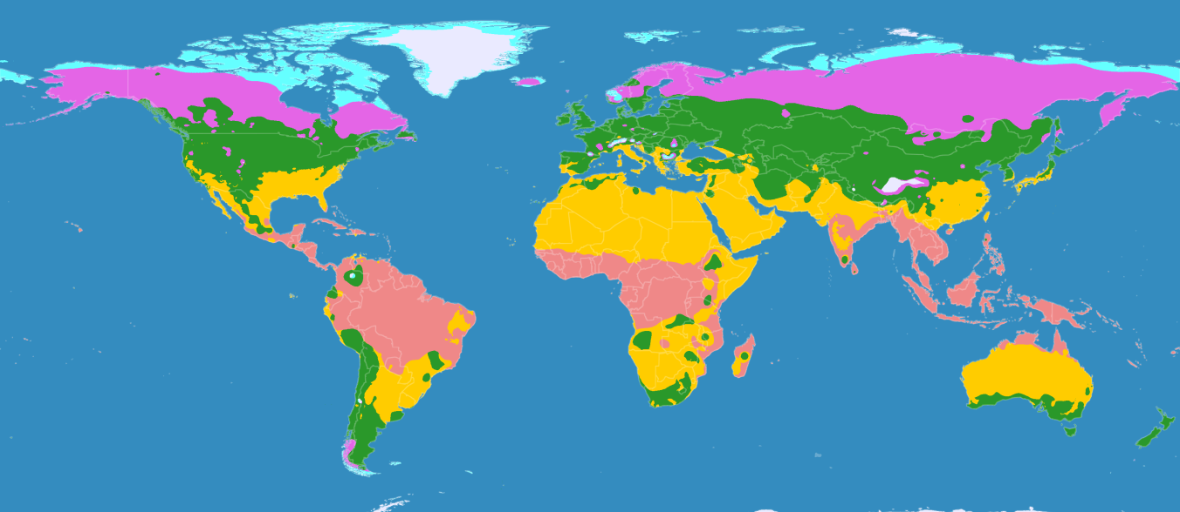
Elinkykyiset sisäilmamikrobit kouluissa, lämmin ilmastovyöhyke
N | Sienet, keskiarvo | Bakteerit, keskiarvo | Maa / vuoden-aika | tutkimus
10 | 1040 itiötä/ m³ | - | USA (California) / kevät | Dungy 1986
4-5 | 1) 1124 cfu/m³ (↕ 136-4969) 2) 1119 cfu/m³ (↕ 76-6454) | - | USA (1: Missouri, 2: Florida) / ? | Levetin 1995
1 | - | < 1000 cfu/m³ | Hong Kong / talvi | Lee & Chang 2000
2 | GM 9730 cfu/m³ talvi GM 3565 cfu/m³ kesä |  | Taiwan / talvi, kesä | Su 2001
N = koulujen lukumäärä
GM = geometrinen keskiarvo
Ilmastovyöhykkeet:
Kylmä vyöhyke
Viileä vyöhyke (Suomi)
Lauhkea vyöhyke
Lämmin vyöhyke
Kuuma vyöhyke

Slide 43
Elinkykyiset sisäilmamikrobit kodeissa ja kouluissa, lauhkea ja viileä ilmastovyöhyke
N | Sienet, keskiarvo | Bakteerit, keskiarvo | Maa / vuoden-aika | tutkimus
18 | GM 140 cfu/m³ (↕ 3-1300) | GM 330 cfu/m³ (↕ 30-2500) | Suomi / talvi-kevät,syksy | Reponen 1989
496 | 580 cfu/m³ |  | USA / Boston 12kk | Chew 2003
10 | 51 cfu/m³ (↕ 3-193) | 519 cfu/m³ (↕ 47-1429) | Tanska / kevät | Thorstensen 1990
10 | 100 cfu/m³ (↕ 2-1000) | - | Ranska (Pariisi)/12kk | Mouilleseaux 1993
4-5 | 1) 130 cfu/m³ (↕ 16-531) 2) 352 cfu/m³ (↕ 17-4134) | - | USA (1: Washington, 2: New Mexico) / ? | Levetin 1995
7 | < 30 cfu/m³ | - | Norja / talvi | Dotterud 1995
38 | 500 cfu/m³ (↕ nd-4500) | 900 cfu/m³ | Ruotsi / kevät | Smedje 1997
39 | GM 323 cfu/m³ | GM 226 cfu/m³ | Kanada / syksy, talvi, kevät | Bartlett 1999
1 | ↕ 460-811 cfu/m³ | ↕ 577-946 cfu/m³ | USA (Illinois) / helmikuu | Scheff 2000
39 | GM 200 cfu/m³ (↕ 30-4500) | 360 cfu/m³ (↕ 50-18000) | Ruotsi / talvi -kevät | Smedje & Norbäck -01
9 | GM 42 cfu/m³ (↕ 5-95) | 256 cfu/m³ (↕ 10-4400) | Suomi / talvi | Lappalainen 2001
8 | 60 cfu/m³ (↕nd-550) GM 18 cfu/m³ | 903 cfu/m³ (↕ nd-5900) GM 432 cfu/m³ | Suomi / kevät (vertailukoulujen keskiarvot ja GM:t) | Meklin 2002
1 | GM 4-18 cfu/m³ (↕2-204) | GM 239-1336 cfu/m³ (↕2-6650) | Suomi / talvi (vertailukoulun GM:t) (n= 246) | Lignell 2007
GM = geometrinen keskiarvo

Slide 44
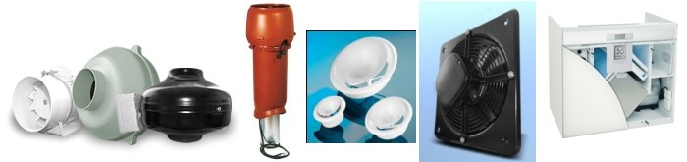
Ilmanvaihdon vaikutus koulujen sisäilman mikrobipitoisuuksiin
Ruotsissa 39 koulua, Wålinder et al. 1997
Elinkykyisten mikrobien pitoisuudet Keskiarvo cfu/m³ | 1 koulu, jossa painovoimainen ilmanvaihto (n=4) 0.6 ac/h | 1 koulu, jossa koneellinen tulo- ja poistoilma (n=4) 5.2 ac/h | 39 koulun mittaustulokset 1993-1995 (n=199)
Sienet | 580 (↕ 60-1500) | 250 (↕ 100-600) | 310 (↕ 50-4500)
Bakteerit | 1500 (↕ 110-3600) | 870 (↕ 80-1400) | 730 (↕ 70-18000)
→ Tehokas ilmanvaihto voi puolittaa sisäilman mikrobimäärät!
Kuvat: Profil.fi

Slide 45
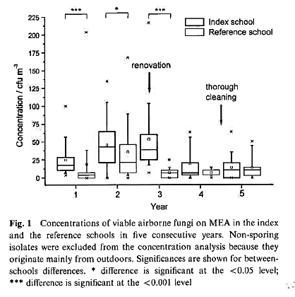
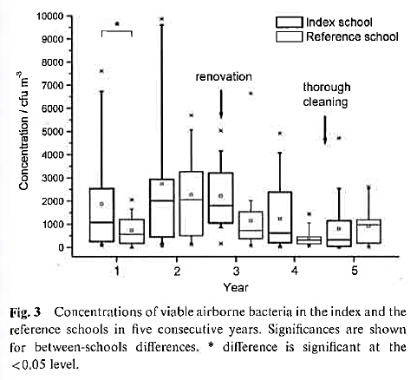
Vaurio- ja vertailukoulun viiden vuoden seurantatutkimus ja korjauksen vaikutukset sisäilmamikrobeihin Lignell et al. 2007
Elinkykyiset sienet Elinkykyiset bakteerit

Slide 46
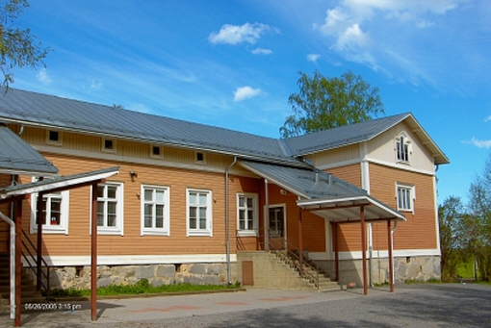
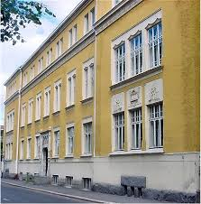
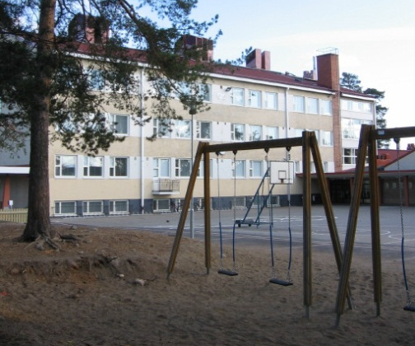
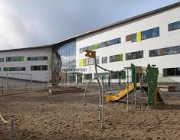
Runko- ja rakennusmateriaalien vaikutus koulujen sisäilman sienipitoisuuksiin
Kanadassa tutkittiin 631 koulua, Rand et al. 1999
Puurunkoiset koulut (keskiarvo) 80-280 cfu/m³
Muuratut koulut 50-200 cfu/m³
Teräsrunkoiset koulut 10-50 cfu/m³
Jokin muu runkorakenne 20-120 cfu/m³
ja Suomessa 32 koulua, Meklin et al. 2002
Puurunkoiset (vertailukoulut, keskiarvo) 92 cfu/m³ (↕ 12-550)
Betoni/tiilirunkoiset koulu 40 cfu/m³ (↕ nd-510)
→ Puurakenteisissa kouluissa on korkeammat sienipitoisuudet!
Kuvat:peda.net/kuopio

Slide 47
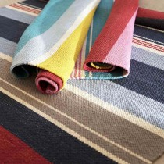
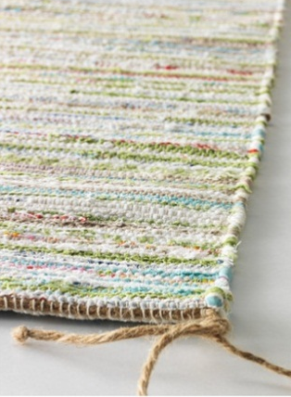
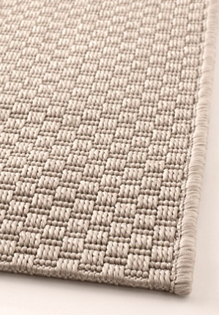
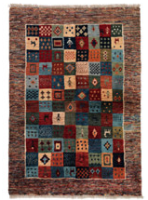
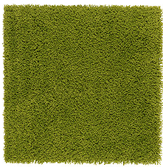
Lattioilla olevien mattojen vaikutus sisäilman mikrobipitoisuuksiin
Matot lattioilla (koulut ja päiväkodit / Tanska)
Sienten keskipitoisuus
ilman mattoja ~ 155 cfu/m³ (↕36-309 cfu/m³)
matot lattioilla ~ 291 cfu/m³ (↕12-2000 cfu/m³)
Bakteerien keskipitoisuus
ilman mattoja ~ 840 cfu/m³ (↕ 105-3000 cfu/m³)
matot lattioilla ~ 1538 cfu/m³ (↕ 15-6000 cfu/m³)
→ Lattioilla olevat matot lisäävät sisäilman mikrobimääriä!
Kuvat: mattoshop.fi, Ikea

Slide 48
Päiväkotien elinkykyisten sienten pitoisuudet
Pariisin syntymäkohortti
pariisilaisia päiväkoteja 28 kpl, Roda et al. 2011
n. ½ päiväkodeista sijaitsi asuinkerrostaloissa (ala ~ 700 m²)
keski-ikä 32,4 v. (vanhin rakennus v. 1901, uusimmat 2000-luvulla)
75%:ssa koneellinen ilmanvaihto
lattialla linoleumi tai muovimatto
päivittäinen imurointi ja moppaus
keskimäärin 66 lasta/päiväkoti (↕20-96)
ilmanäytteet otettu 1-vaiheisella –keräimellä MEA-alustalle
→ Sisäilman pitoisuudet noudattelevat ulkoilman pitoisuuksia
→ Toiminta ja aktiivisuus huoneessa vaikuttaa sisäilman mikrobipitoisuuksiin: leikkihuoneet > makuuhuoneet

Slide 49
Päiväkotien elinkykyisten sienten pitoisuudet ulkoilmassa, leikki- ja makuuhuoneissa
talvi
kesä
Roda et al. 2011

Slide 50
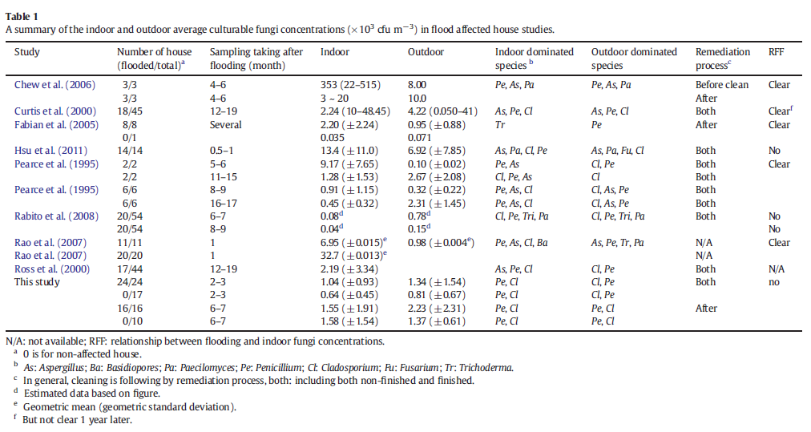
Tulvan vaikutus sisä- ja ulkoilman elinkykyisten mikrobien pitoisuuksiin ja lajistoon He et al. 2014
New
Orleans
Colorado
Taiwan
Minne-sota
New
Orleans
New
Orleans
Illinois
Brisbane,
Australia
Lauhkea ilmastovyöhyke
Lämmin ilmastovyöhyke
→ Massiivinen kosteusvaurio (tulva) lisää sisäilman mikrobien pitoisuuksia ja vaikuttaa lajistoon!

Slide 51
Kosteusvaurion tai näkyvän homekasvun vaikutus koulujen sisäilmamikrobeihin
N | Sienet, keskiarvo | Bakteerit, keskiarvo | Maa / vuodenaika | tutkimus
48 | Penicillium 60 cfu/m³ Cladosporium 177 cfu/m³ | - | USA (Etelävaltiot) / 12kk | Cooley 1998
1 | 72-448 cfu/m³ | - | USA (Minneapolis) / ? | Carlson 1999
1 | A.versicolor 0-180 cfu/m³ | - | Suomi / ? | Haverinen 1999
1 | T.viride 494 cfu/m³ S.chartarum 212 cfu/m³ | - | USA / ? | Robertson 1999
2 | - | 77-1463 cfu/m³ (↕ 10-4400) | USA (lounaisosat) / kevät | Liu 2000
9 | GM 97 cfu/m³ (↕ 35-780) * GM 132 cfu/m³ (↕ 25-405) ** | GM 457 cfu/m³ (↕ 10-4600) * GM 538 cfu/m³ (↕ 75-3500) ** | Suomi / talvi | Lappalainen 2001
24 | 94 cfu/m³ (↕ nd-950) GM 26 cfu/m³ | 1168 cfu/m³ (↕ nd-11400) GM 593 cfu/m³ Aktinom. 28 cfu/m³ (↕ nd-2700) GM Aktinom. 2,3 cfu/m³ | Suomi / kevät (vauriokoulujen keskiarvot ja GM:t) | Meklin 2002
1 | GM 18-43 cfu/m³ (↕ 4-217) | GM 888-1673 cfu/m³ (↕ 54-35107) | Suomi / talvi (vauriokoulun GM:t) (n = 250) | Lignell 2007
* vauriokohta, ** pahin vauriokohta
GM = geometrinen keskiarvo
nd = ei määritetty (alle määritysrajan)

Slide 52
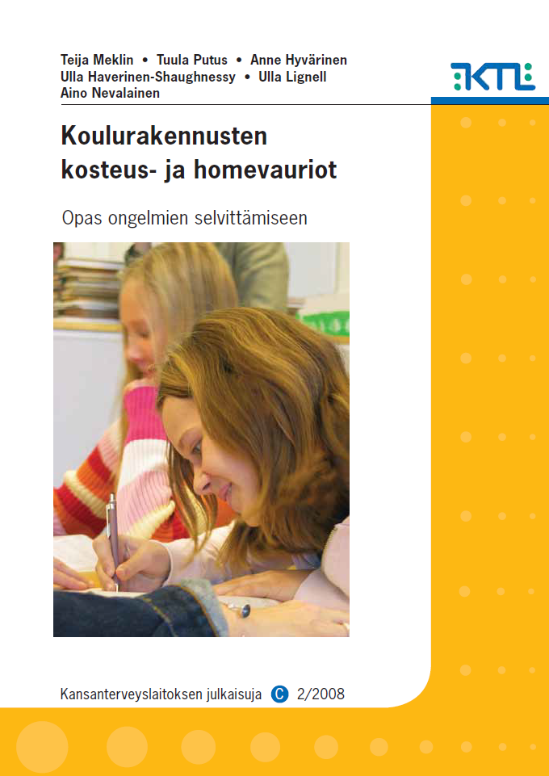
Ohjeistus kouluille - Asumisterveysasetuksen soveltamisohjeessa ohjeistusta jossain määrin

Slide 53
Koulun sisäilman mikrobiologisen laatuun vaikuttavat tekijät → Ilmanäytteiden tulosten tulkintaan liittyviä seikkoja (KTL:n Kouluohje 2008)
Vuodenaika → talvi on suositeltavin näytteenottoaika
Rakennuksessa tapahtuvat toiminnot → siivous ja muut aktiviteetit lisäävät pölyn resuspensiota
Käyttäjien määrä suhteessa rakennuksen tilavuuteen ja ilmanvaihtoon → sisäilman bakteeripitoisuus kasvaa, jos ilmanvaihto ei ole riittävää
Koulurakennuksen runkomateriaalin ja iän vaikutus → ilmanäytteitä ei suositella puurakenteisen koulun mikrobivaurion toteamiseen
Rakennuksen koon vaikutus otettavaan näytemäärään → eri tiloista tarvitaan vähintään 10-12 ilmanäytettä
Notes:
Vuodenaika
Ulkoilma on sisäilman sieni-itiöiden tärkein ”normaalilähde”.
Ulkoilman mikrobipitoisuudet ovat suurimmillaan kesällä ja syksyllä ja pienimmillään
talvella, erityisesti lumi- ja jääpeitteen aikana. Sisäilman mikrobipitoisuudet
seuraavat pääasiassa ulkoilman pitoisuuksien vaihtelua. Ulkoilmanäytteet ovat tulosten
vertailun ja tulkinnan kannalta tärkeitä. Sisäilmanäytteet suositellaan otettavaksi
talviolosuhteissa, lumipeitteen aikana. Tulosten tulkinta on talloin helpointa, koska
ulkoilman vaikutus on vahainen.
Sisä- ja ulkoilman itiöpitoisuudet vaihtelevat sääolojen vaikutuksesta myös saman
Vuodenajan sisällä. Jopa erilaiset talvet voivat vaikuttaa tuloksiin.
Rakennuksessa tapahtuvat toiminnot
Oppilaiden liikkuminen, tilojen siivoaminen ja muut tiloissa tapahtuvat toiminnot vaikuttavat sisäilman sieni-itiöpitoisuuteen laskeutuneen pölyn resuspension eli uudelleen ilmaan nousemisen seurauksena. Myös orgaanisten materiaalien, kuten puun, sammalen, jäkälän tai oksien käsitteleminen kohottaa sisäilman itiöpitoisuutta. Itiöitä kulkeutuu sisälle myös vaatteissa ja jalkineissa.
Käyttäjien määrä suhteessa rakennuksen tilavuuteen ja ilmanvaihtoon.
Ihmiset ovat sisäilman bakteerien tärkein ”normaalilähde”. Jos ilmanvaihto käyttäjämäärään
nähden ei ole riittävä, sisäilman bakteeripitoisuus kasvaa.
Koulurakennuksen runkomateriaalin ja iän vaikutus. Koulurakennuksen
runkorakenne vaikuttaa sisäilman mikrobipitoisuuksiin. Puurakenteiset koulut ovat
yleensä vanhoja rakennuksia, joissa on käytetty eristemateriaaleina luonnonmateriaaleja,
mm. sahanpurua ja sammalta, joissa esiintyy luonnostaan paljon mikrobeja.
Naita voi vapautua sisäilmaan, jolloin rakennuksen taustapitoisuus on tavallista suurempi.
Myös rakennuksen ikä voi kohottaa taustapitoisuutta. Talloin homevaurion
vaikutus tulokseen voi olla niin pieni, ettei sitä voida todeta poikkeavana pitoisuutena
ilmanäytteistä. Tästä syystä puurakenteisille kouluille ei ole voitu määrittää mikrobivaurioon viittaavaa pitoisuustasoa.
Ilmanäytteitä ei suositella käytettäväksi puurakenteisen koulun mikrobivaurion toteamiseen.
Rakennuksen koon vaikutus otettavaan näytemäärään. Koulujen sisäilman
sieni-itiöpitoisuudet ovat yleensä pienempiä kuin asunnoista otettujen näytteiden
pitoisuudet. Syynä on todennäköisimmin koulujen suurempi koko ja tilavuus, jolloin
sisäilmassa esiintyvät epäpuhtaudet laimenevat. Kun pitoisuudet ovat pieniä, on yksittäisen
ilmanäytteen tulkinta erityisen vaikeaa. Siksi on tärkeää tarkastella suurempaa
näytekokonaisuutta, jolloin sekä pitoisuuksista että mikrobilajistosta saadaan
parempi käsitys. Mitä suurempi rakennus, sitä enemmän näytteitä tulisi ottaa.

Slide 54
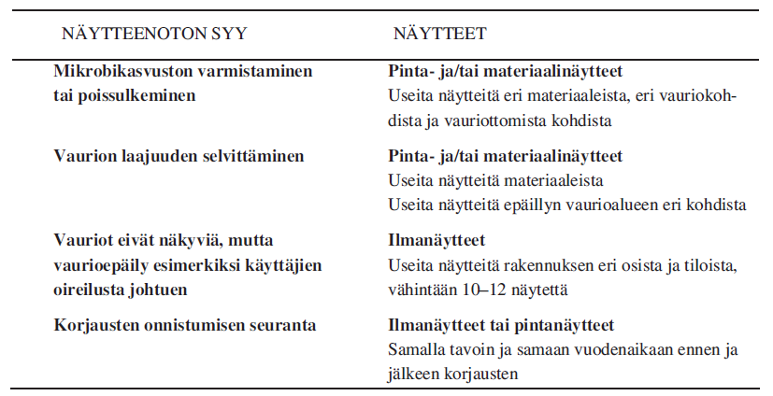
Apua näytteenoton suunnitteluun Näytteenoton syyt ja suositeltavat näytetyypit (KTL:n Kouluohje 2008)

Slide 55
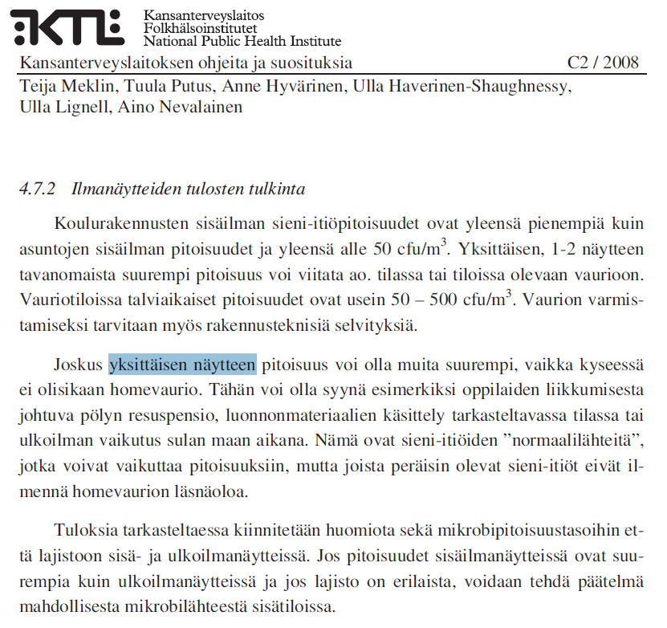
Koulurakennusten erityistiloissa (kotitalous- ja käsityöluokat tms.) myös normaalilähteitä

Slide 56

Koulujen sisäilmassa esiintyvät mikrobien aineenvaihduntatuotteet maittain Peitzsch et al. 2012
Figure 3. Differences in frequencies of detection of secondary metabolites in settled dust (SDS) from school buildings in Spain, The Netherlands and Finland (p<0.05 according to Chi-Square Test are shown).

Slide 57

Mikrobien aineenvaihduntatuotteet suomalaisissa vaurio- ja vertailukouluissa Peitzsch et al. 2012
Useampia aineenvaihduntatuotteita löytyy vauriokouluista !
Myös vertailukouluista löytyy aineenvaihduntatuotteita !

Slide 58

Mikrobien aineenvaihduntatuotteiden esiintyminen suomalaisissa vaurio- ja vertailukouluissa
Peitzsch et al. 2012
Kouluja 36 kpl
Vauriokoulut Suomi
Vertailukoulut Suomi
Useampia aineenvaihduntatuotteita löytyy vauriokouluista!
Myös vertailukouluista löytyy aineenvaihduntatuotteita!

